Slide 1
INFORME DE LA
UNIDAD DE MECÁNICA
JOSÉ VICENTE CIVERA

Slide 2
UNIDAD DE MECÁNICA - PERSONAL
Fijo
José Vicente Civera
(Ingeniero Industrial)
Técnico Medio CSIC
Mariví Saneustaquio
(FP II)
Ayudante Invest. CSIC
Temporal
David Santoyo
(MSc Mechanical Eng.)
Contrato Técnico Medio UV
Manuel Monserrate
(FP II )
Contrato FPII Next (hasta dic. 2013) MICINN (3 años)
Alberto Aparicio
(FP I)
Contrato FPI Prometeo
(enero a junio 2013)
Maiquel Carmona
(FP II)
Contrato FPI Prometeo
(septiembre a diciembre 2013)

Slide 3
UD. MECÁNICA - SERVICIOS OFERTADOS (1)
- Diseño y simulación
Se ofrece un servicio de diseño de componentes y ensamblajes, análisis por elementos finitos (FEA), presentaciones, etc.
- Software SolidWorks Office® (30 licencias en red) incluyendo:
SolidWorks: Diseño de componentes, ensamblajes y generación de planos.
SolidWorks Simulation: F.E.A. resistencia, deformaciones, análisis térmicos, análisis dinámico.
PhotoWorks y Animator: Presentaciones fotorrealistas y animadas de componentes y ensamblajes.
Realizamos estos análisis y trabajos en la unidad, pero también se facilita la instalación de los programas y su licencia para que los use quien lo desee.
- Otros paquetes de software:
Modelado 3D y modificación de planos: Inventor, Autocad → CSIC
Uso de software especializado para F.E.A.: Ansys → CERN

Slide 4
UD. MECÁNICA - SERVICIOS OFERTADOS (2)
- Fabricación, montaje y medida.
Se dispone de un taller con equipamiento para la fabricación y montaje de dispositivos mecánicos. En la unidad se puede (dentro de nuestras posibilidades) fabricar, montar y medir tanto diseños propios, como aquellos de los que se nos facilite plano o una pieza de muestra. En nuestro centro es habitual la diversidad y unicidad de los trabajos → dificultad adquirir “expertise” en algunas tareas.
- Préstamo de herramientas.
El préstamo de herramientas del taller de carácter general está abierto a todo el personal del IFIC para su uso en otros laboratorios del Instituto.
- Asesoramiento.
Se ofrece asesoramiento sobre solución a problemas de carácter mecánico, empresas para realizar los trabajos que no se puedan realizar en nuestro taller, material a emplear en determinado diseño, etc.
- Compras.
Se puede tramitar compras de materiales, herramientas y/o equipos para aplicaciones mecánicas (a proveedores que acepten nuestras condiciones de compra). También se ofrece un servicio seguimiento de los trabajos que se vayan a realizar en empresas.

Slide 5
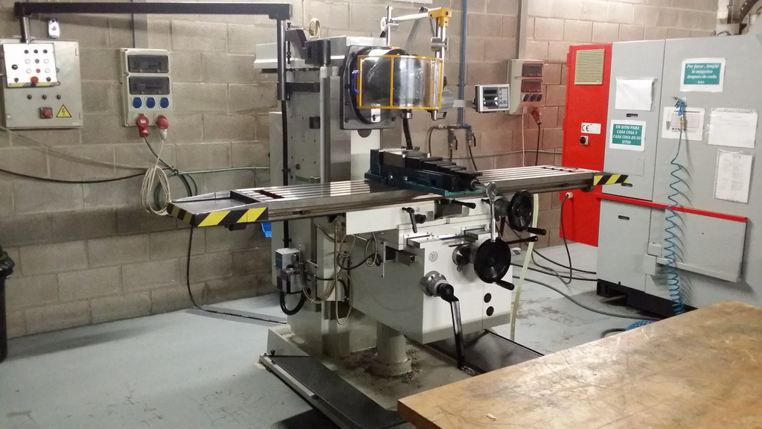
UD. MECÁNICA- TALLER
Máquinas existentes
Fresadora manual con visualizador digital (mediana*)
Torno manual antiguo con visualizador digital (mediano*)
Fresadora manual antigua con visualizador digital (mediana*)
Torno manual (pequeño*)
Fresadora CNC (pequeña*)
Torno CNC (muy pequeño*)
Taladro de columna.
Sierra de cinta.
sigue…
* Tamaños relativos a las necesidades habituales del IFIC

Slide 6
UD. MECÁNICA- TALLER
Máquinas existentes II
Sierra de vaivén
Rectificadora
Muela
Otras (caladora, taladro de mano, radial, cizalla, etc)
Soldadura eléctrica TIG (acero inox. y aluminio)
Soldadura eléctrica MIG
Soldadura de estaño o estaño-plata
Colaboramos con empresas externas de fabricación para piezas que excedan nuestras capacidades

Slide 7
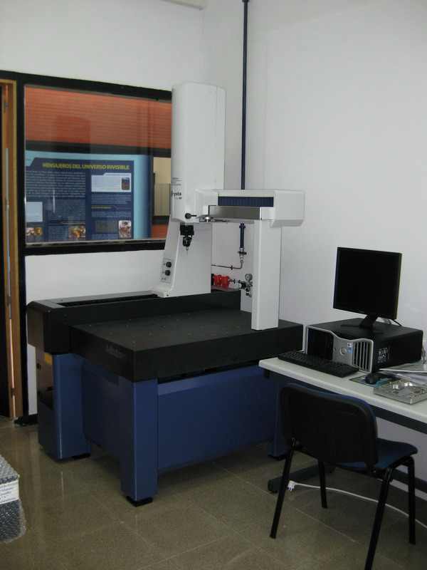
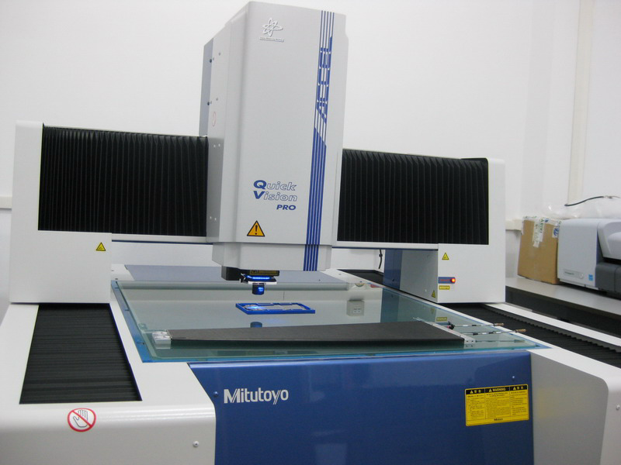
UD. MECÁNICA- LABORATORIO METROLOGÍA
Máquina manual de medición por contacto.
2) Máquina CNC de
medición por visión
Como en el caso de la fabricación, recordad que también colaboramos con empresas externas de metrología para mediciones que excedan nuestras capacidades

Slide 8
UD. MECÁNICA – Sistema de peticiones I.R.T.
Existen 2 colas correspondientes a la Unidad de Mecánica
Fabricación
En el IFIC
En empresas
Diseño y gestión
Diseños mecánicos
Compra de materiales o herramientas
Elaboración de documentación para proyectos
Estudios de elementos finitos
Medición dimensional
La introducción de peticiones por parte de los usuarios, y la contabilidad de las Service Units prestadas, resulta más sencilla para los trabajos con un mayor grado de concreción y menor duración temporal (como la fabricación/medición de piezas similares a las ya fabricadas/medidas, las compras de productos ya conocidos…) y más compleja para las tareas con mayor grado de indefinición, complejidad y duración.
En los proyectos complejos idealmente los usuarios deberían tratar de definir hitos parciales concretos e introducirlos en el sistema IRT, para facilitar su contabilidad.

Slide 9
UD. MECÁNICA - TRABAJOS REALIZADOS
I.R.T.
Pedidos resueltos en Cola de Fabricación
 | EXPERIMENTAL NEUTRINO PHYSICS (NEXT) | EXPERIMENTAL NUCLEAR PHYSICS (GAMMA, FPA, AGATA ) | ACCELERATOR BASED EXPERIMETAL H.E. PHYSICS (SILICIO, D.F.C, FUT. ACEL., OTR, BELLE2) | MEDICAL APPLICATION OF NUCLEAR AND PARTICLE PHYSICS (ENVISION, FIS. MED., ASPID) | OTROS
HORAS | 812 | 520 | 347 | 311 | 14
Nº PEDIDOS | 52 | 11 | 24 | 23 | 4

Slide 10
UD. MECÁNICA - TRABAJOS REALIZADOS
I.R.T.
Pedidos resueltos en cola de Diseño/Gestión
Por sus características no se contabilizan todos.
47 pedidos (80 h) en la cola de Compras
6 pedidos (273 h) en la cola de Diseño
8 pedidos (73 h) en la cola de Verificación Dimensional
40 pedidos (356 h) en la cola de Tareas internas concretas (no son servicios al exterior)

Slide 11
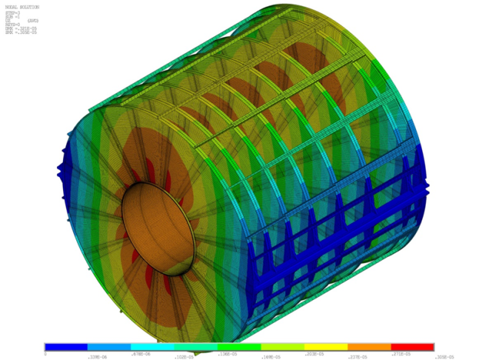
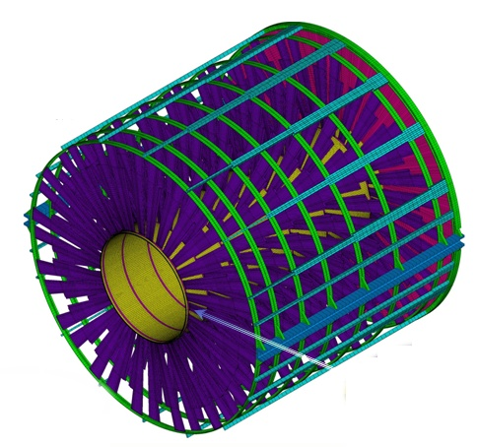
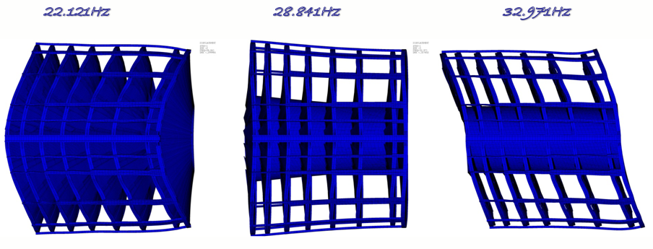
UD. MECÁNICA - TRABAJOS REALIZADOS
DISEÑOS MECÁNICOS
ATLAS SCT

Slide 12
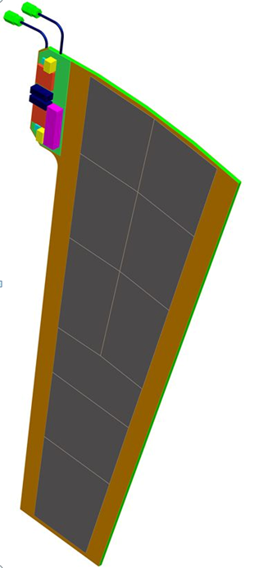
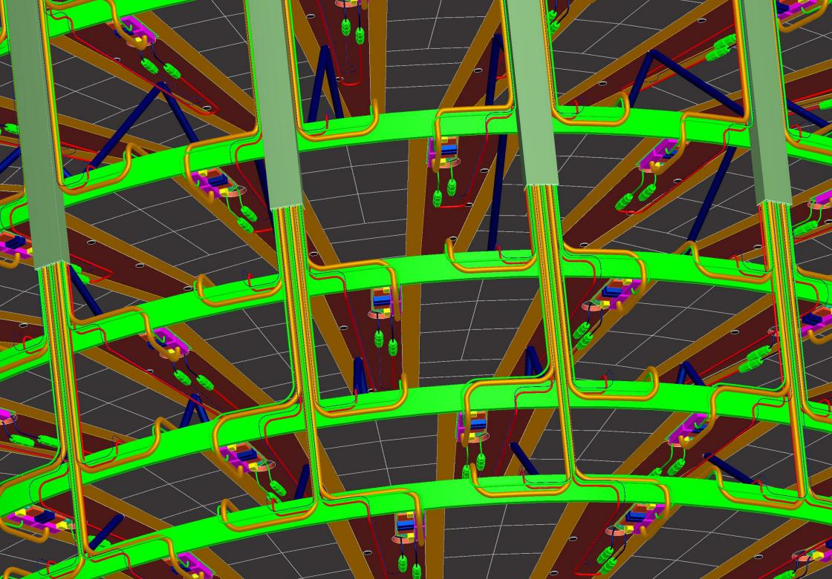
UD. MECÁNICA - TRABAJOS REALIZADOS
DISEÑOS MECÁNICOS
ATLAS SCT

Slide 13
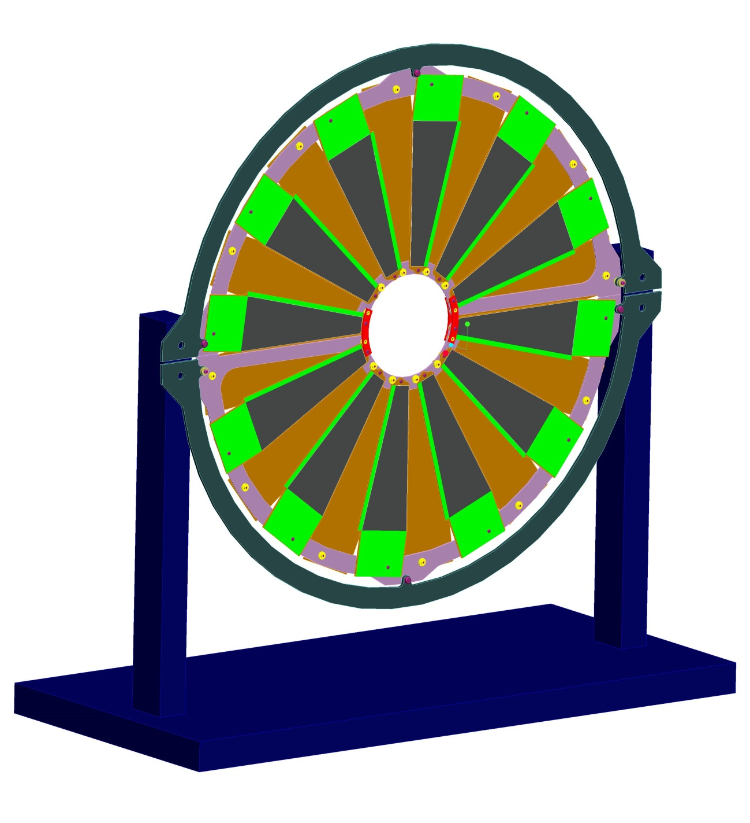
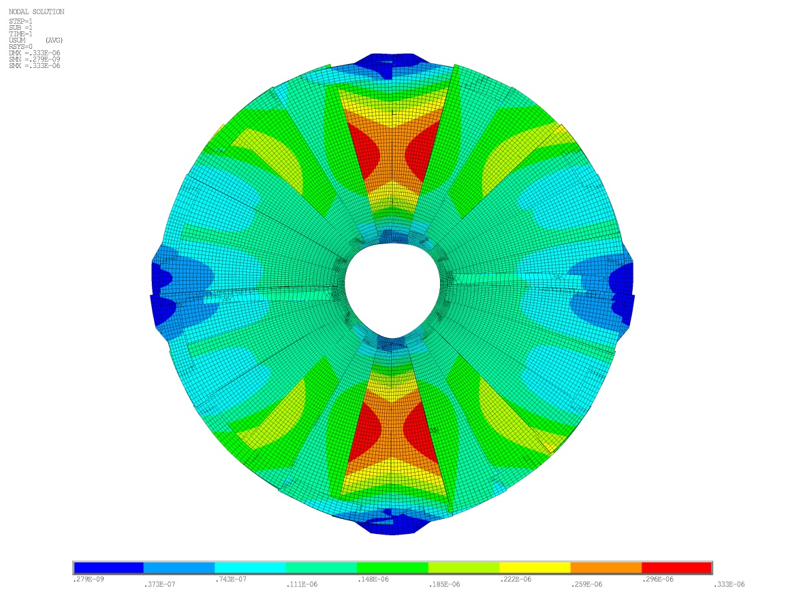
UD. MECÁNICA - TRABAJOS REALIZADOS
DISEÑOS MECÁNICOS
NUEVOS DETECTORES PARA FUT. COL.

Slide 14
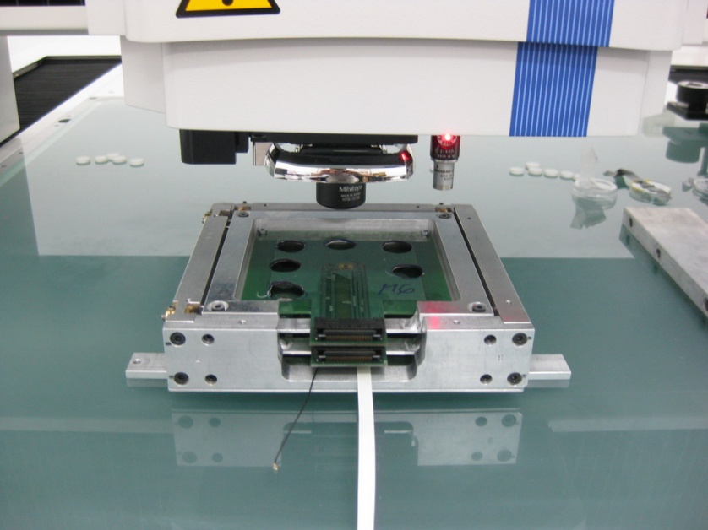
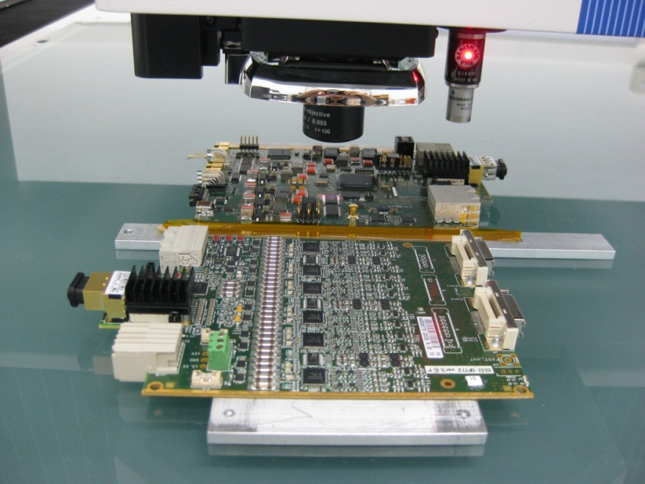
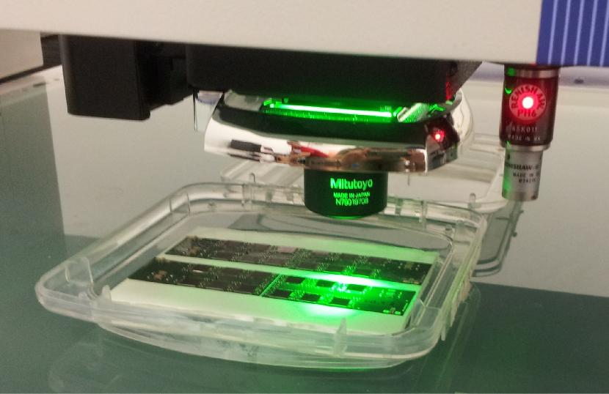
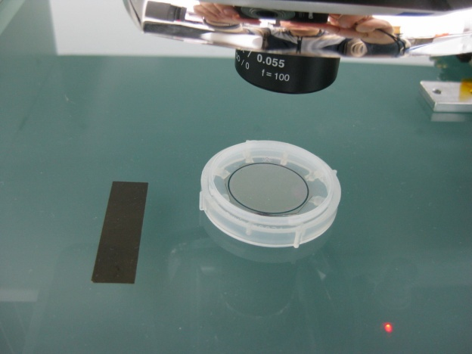
UD. MECÁNICA - TRABAJOS REALIZADOS
MEDICIONES DE METROLOGÍA
DFC
AGATA
SILICIO
GAMMA

Slide 15
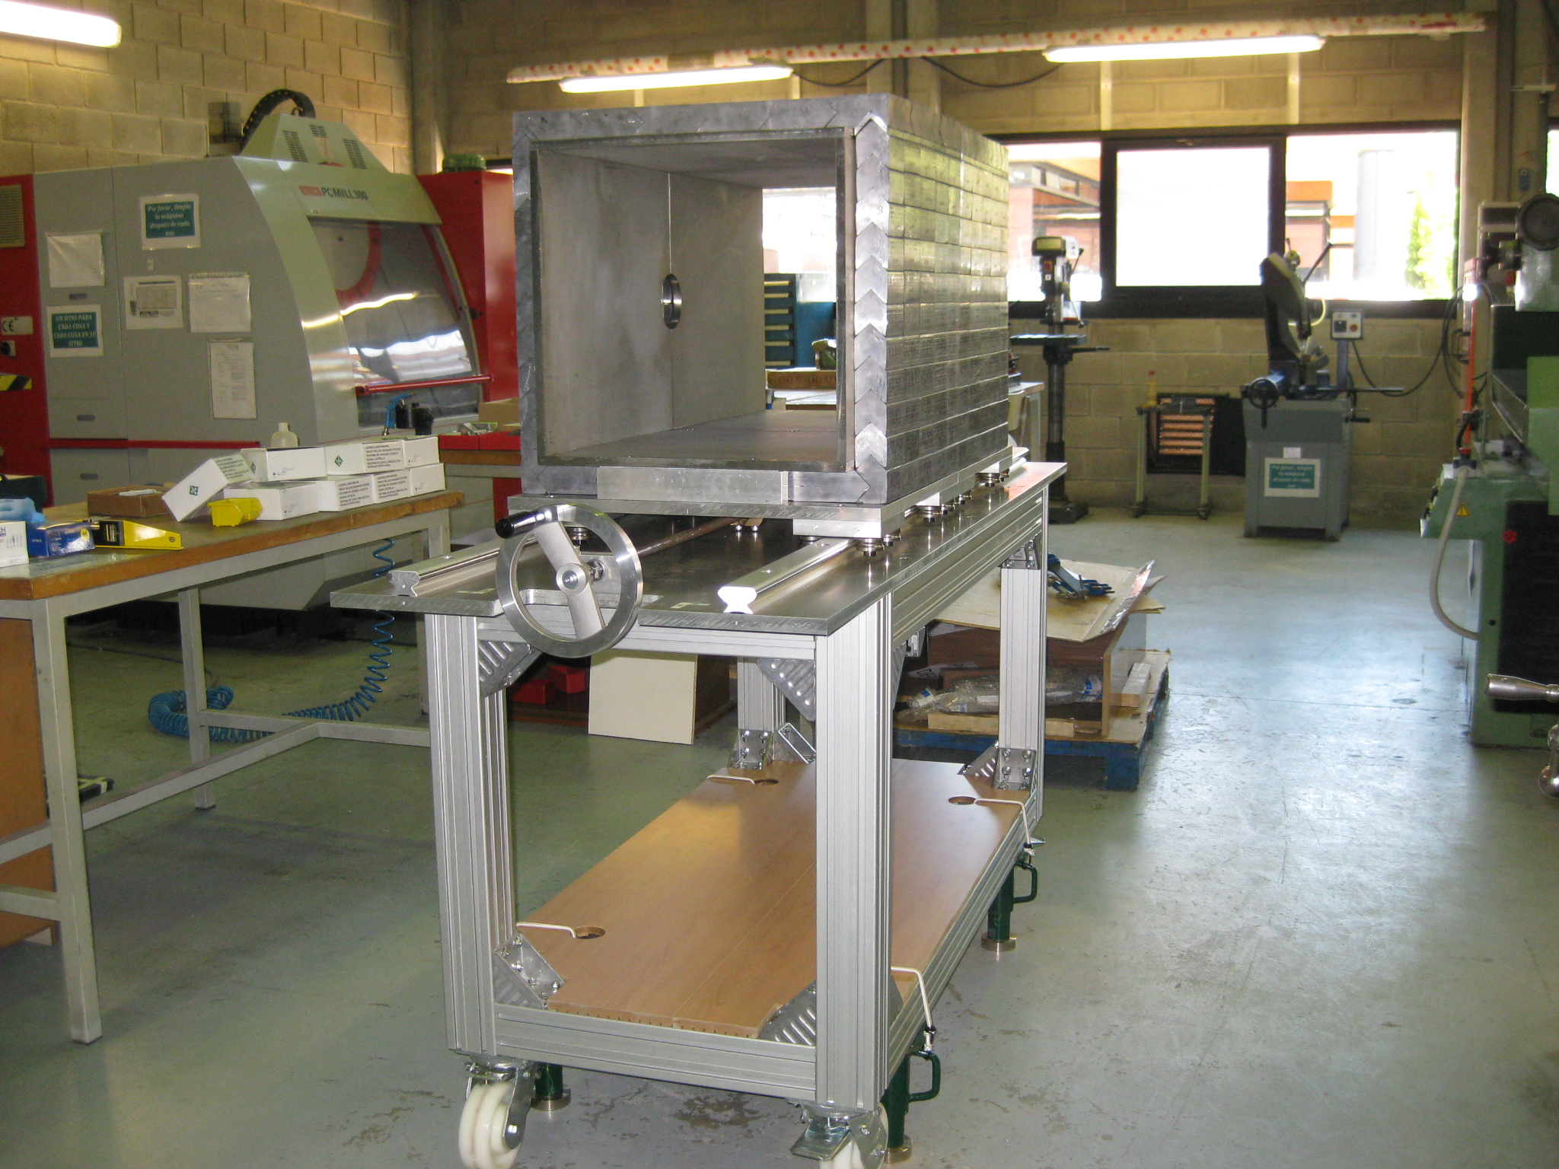
MECÁNICA - TRABAJOS REALIZADOS - FABRICACIÓN
MESA SOPORTE PARA EL DTAS
Proyecto: FPA (Experimental Neutrino Physics)

Slide 16
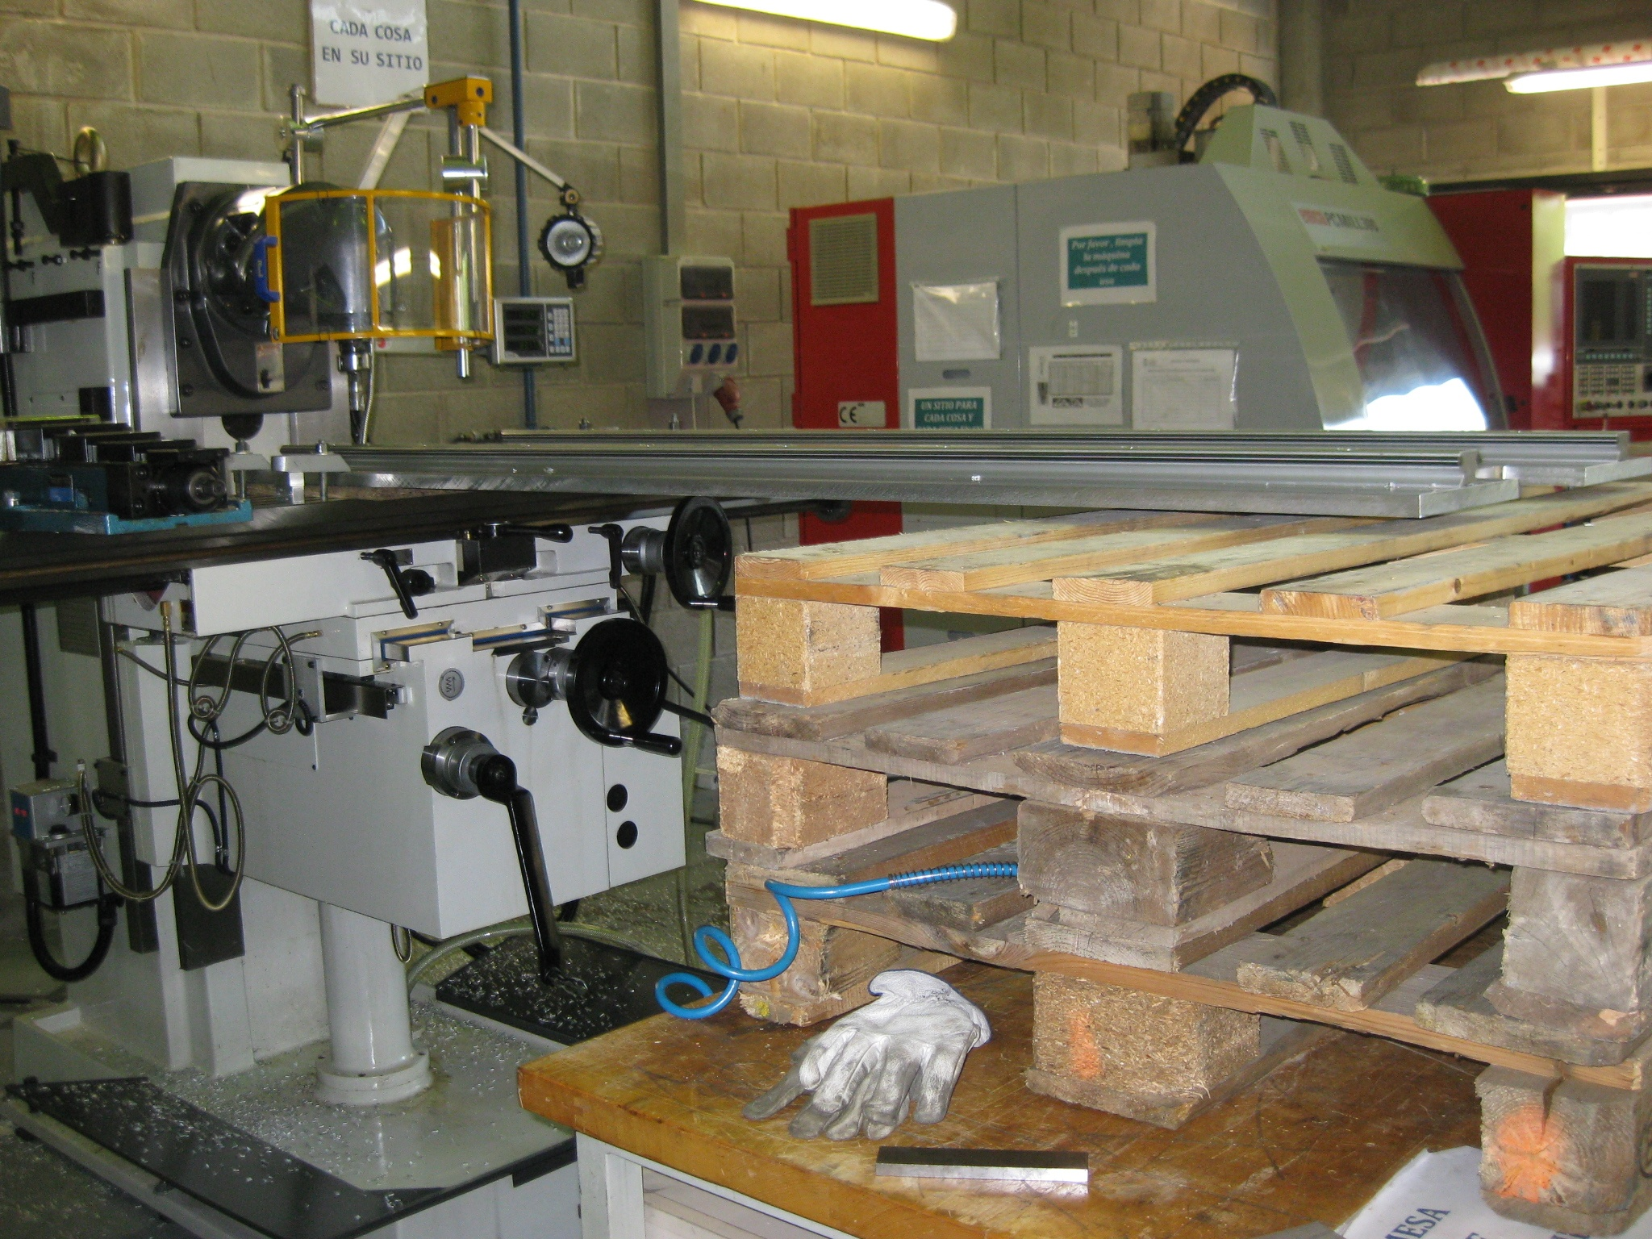
MESA SOPORTE PARA EL DTAS
Proyecto: FPA (Experimental Neutrino Physics)

Slide 17
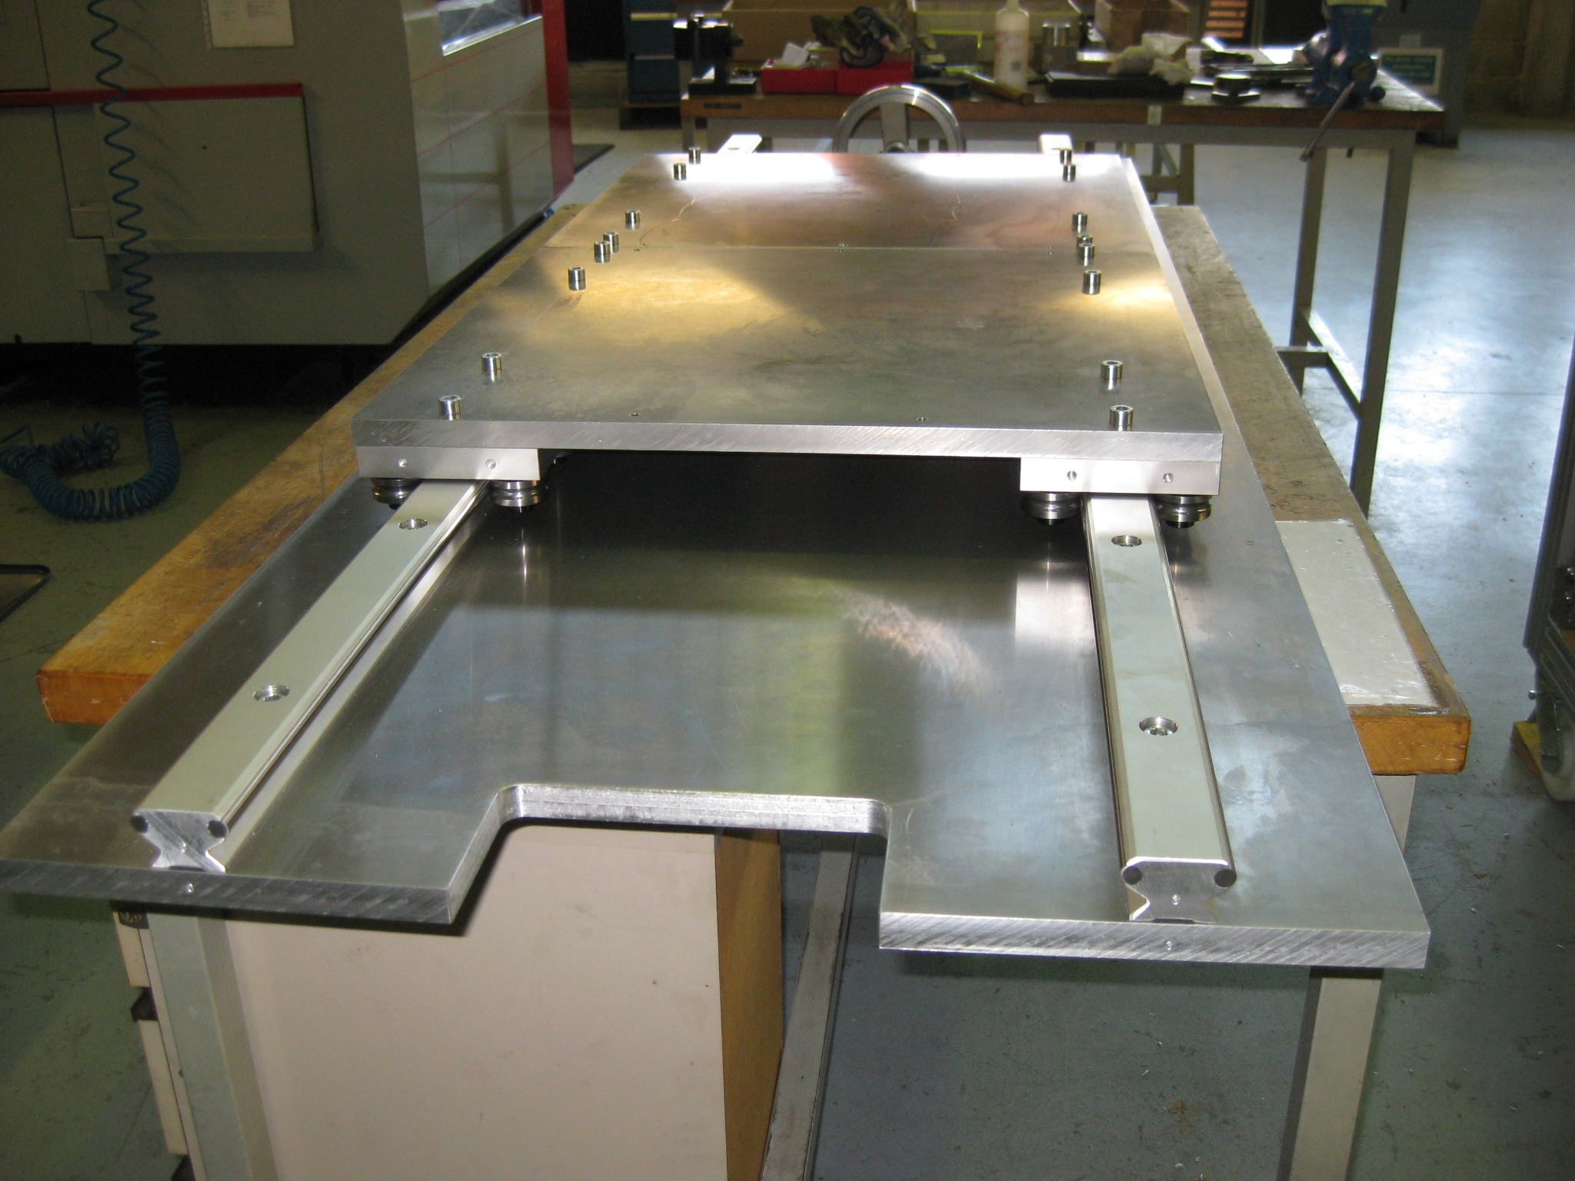
MESA SOPORTE PARA EL DTAS
Proyecto: GAMMA (Experimental Nuclear Physics)

Slide 18
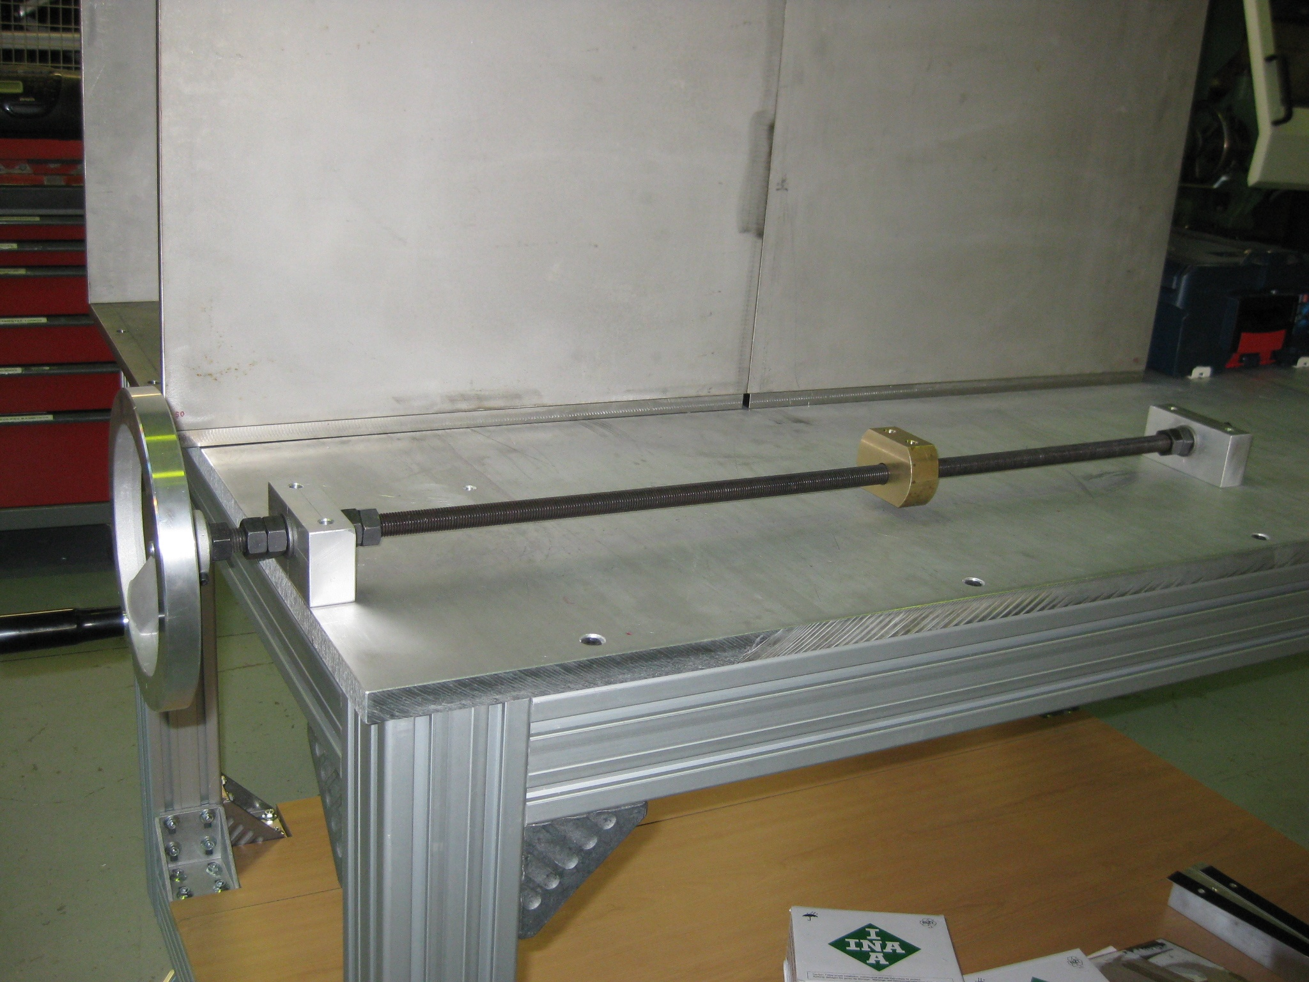
MESA SOPORTE PARA EL DTAS
Proyecto: GAMMA (Experimental Nuclear Physics)

Slide 19
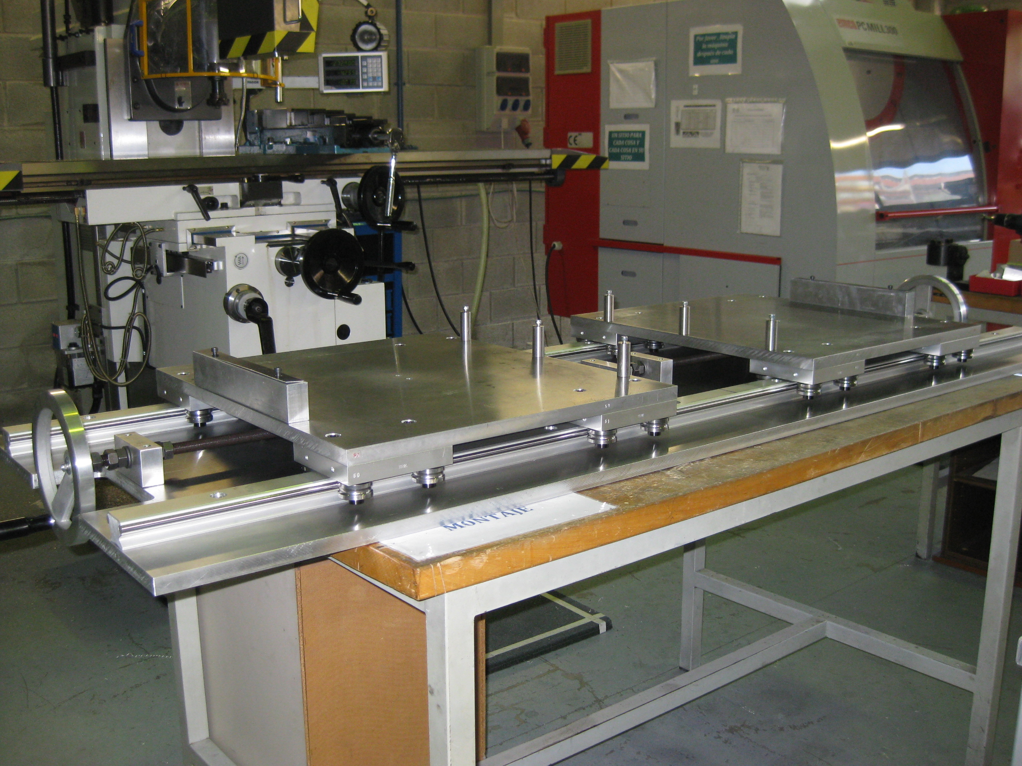
MESA SOPORTE PARA EL DTAS
Proyecto: GAMMA (Experimental Nuclear Physics)

Slide 20
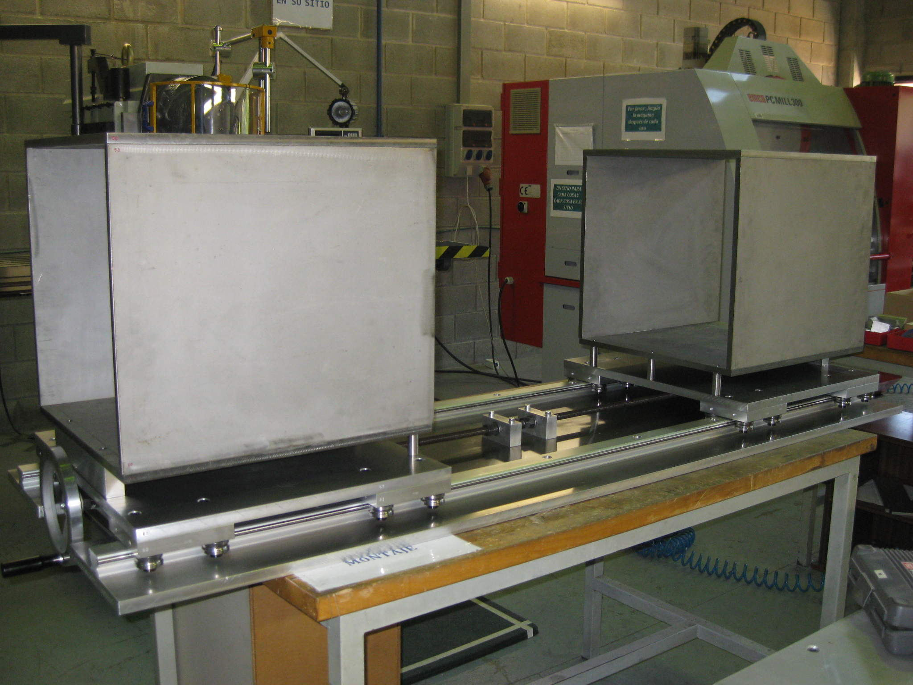
MESA SOPORTE PARA EL DTAS
Proyecto: GAMMA (Experimental Nuclear Physics)

Slide 21
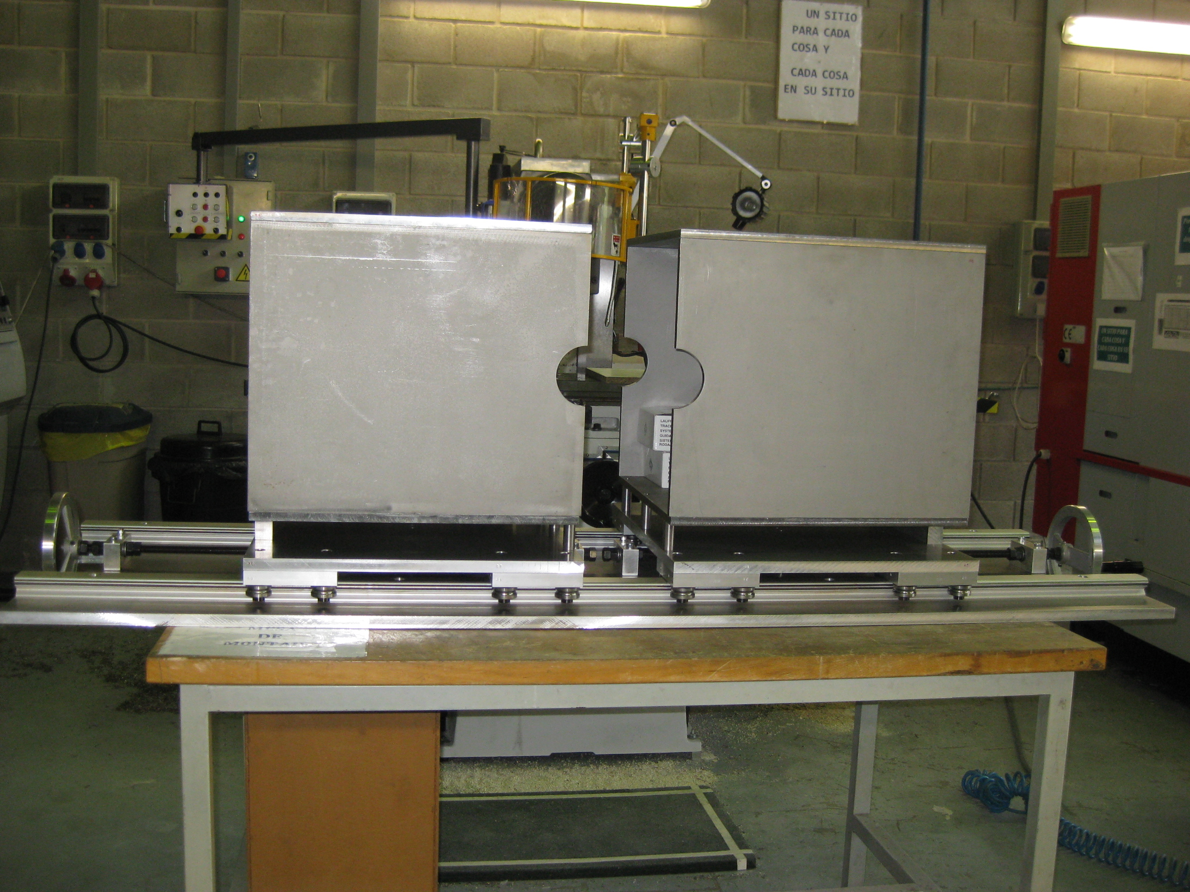
MESA SOPORTE PARA EL DTAS
Proyecto: GAMMA (Experimental Nuclear Physics)

Slide 22
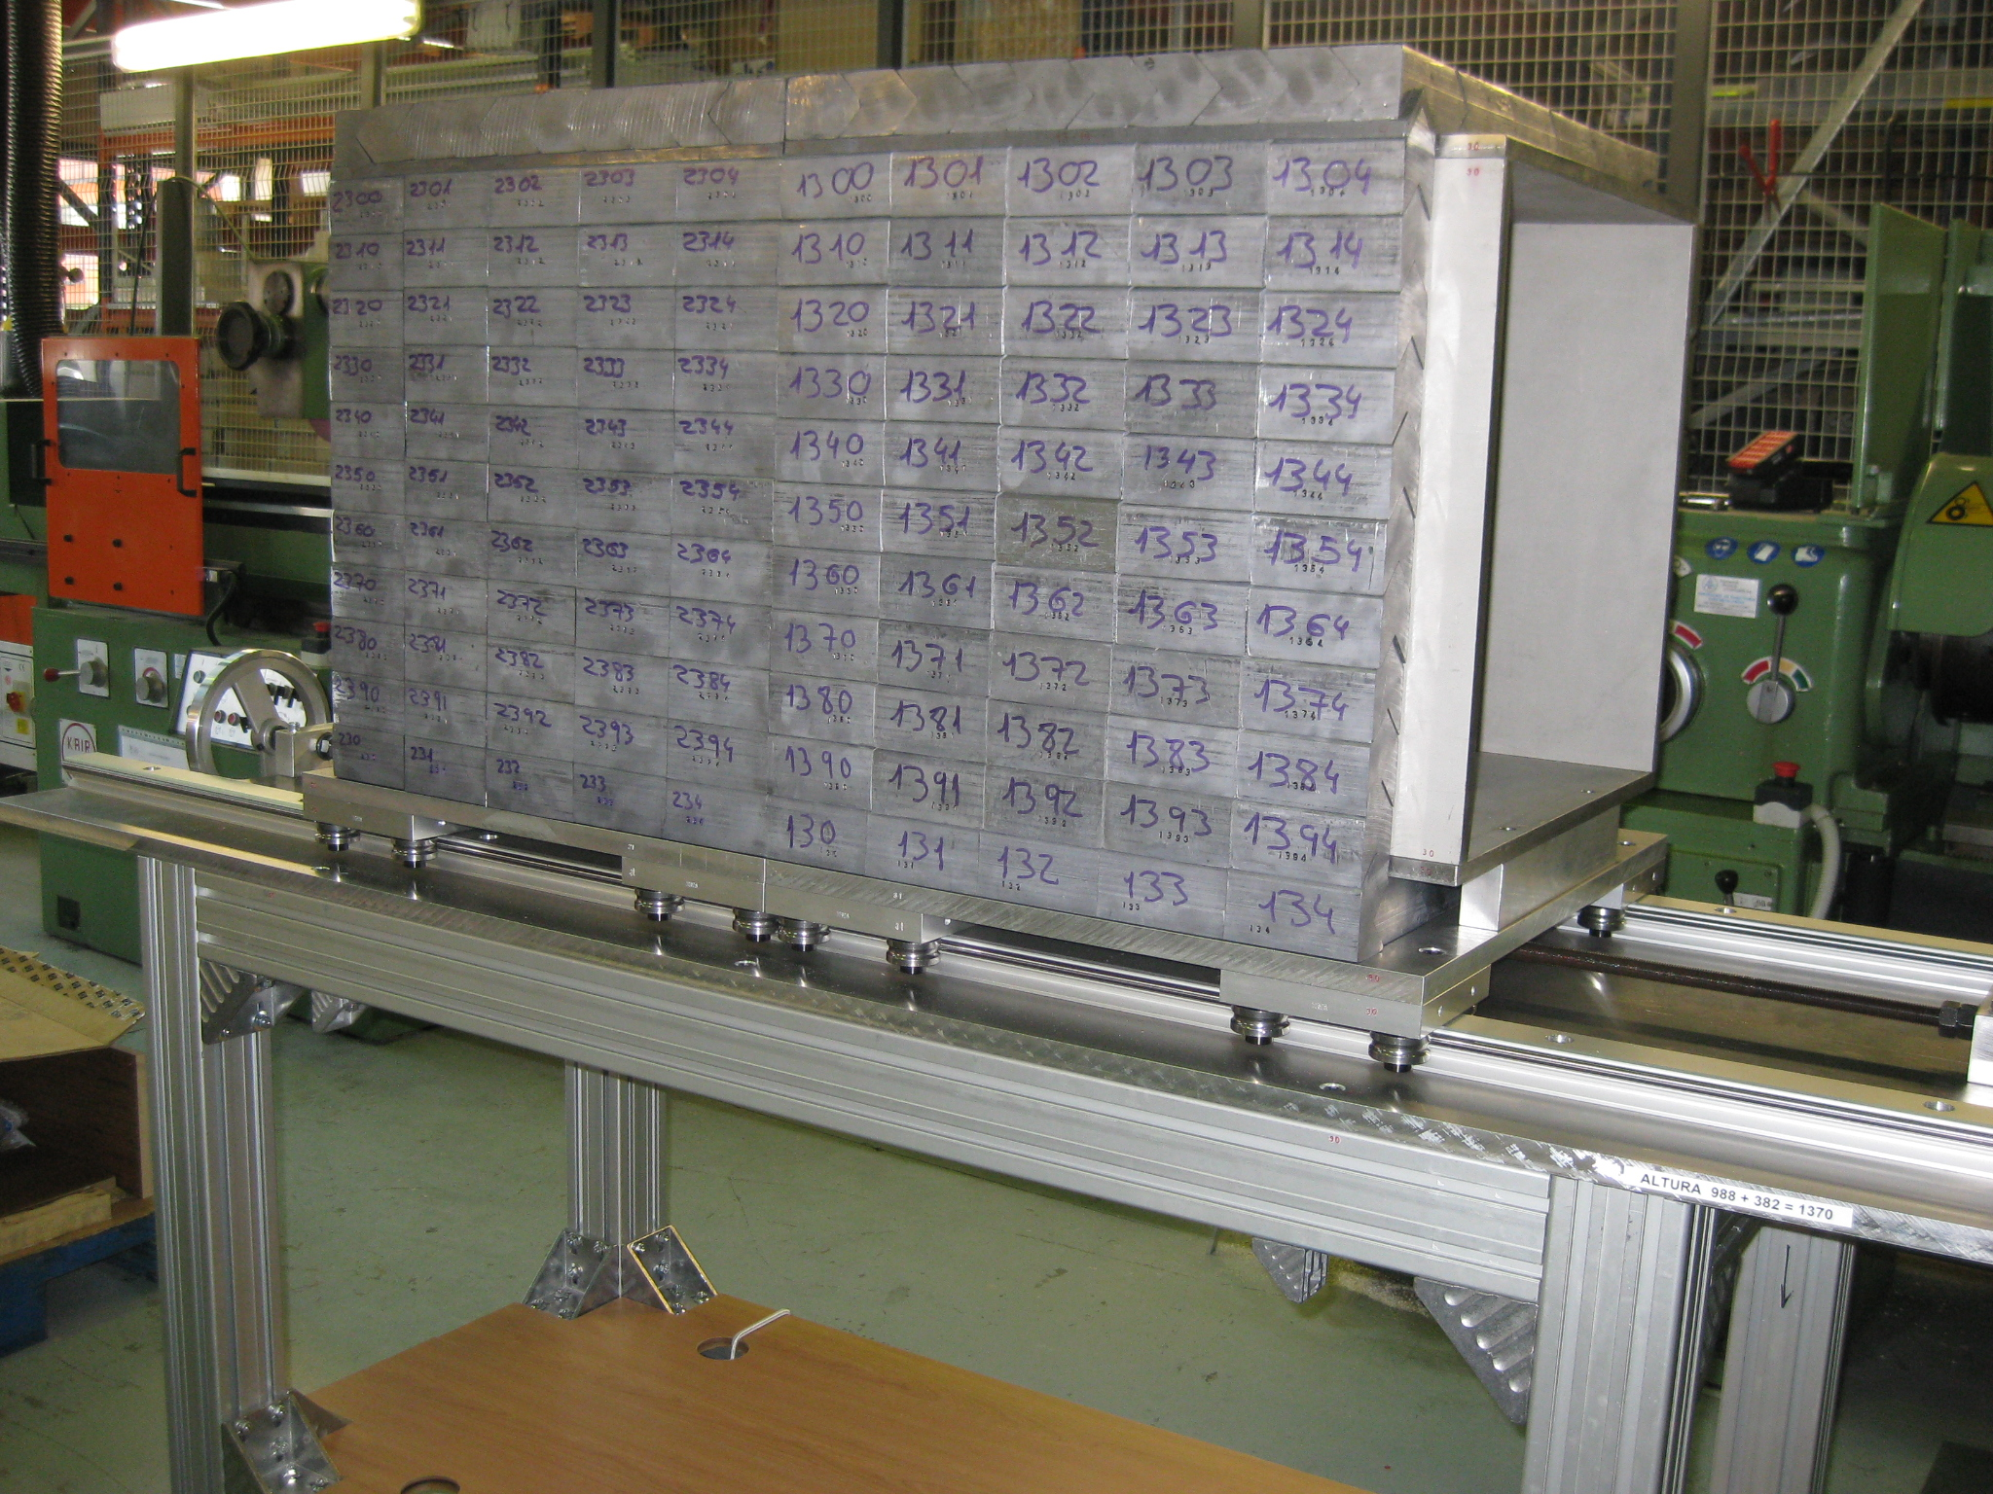
MESA SOPORTE PARA EL DTAS
GAMMA (Experimental Nuclear Physics)

Slide 23
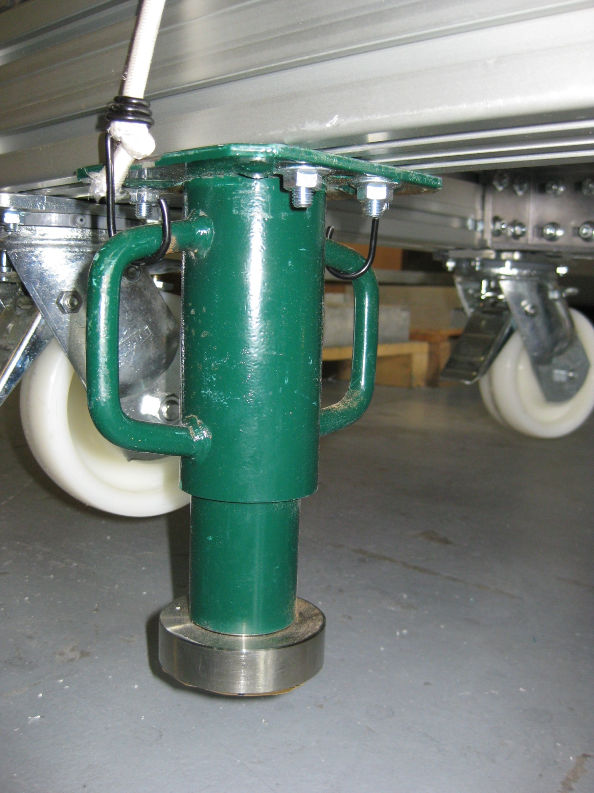
MESA SOPORTE PARA EL DTAS
GAMMA (Experimental Nuclear Physics)

Slide 24
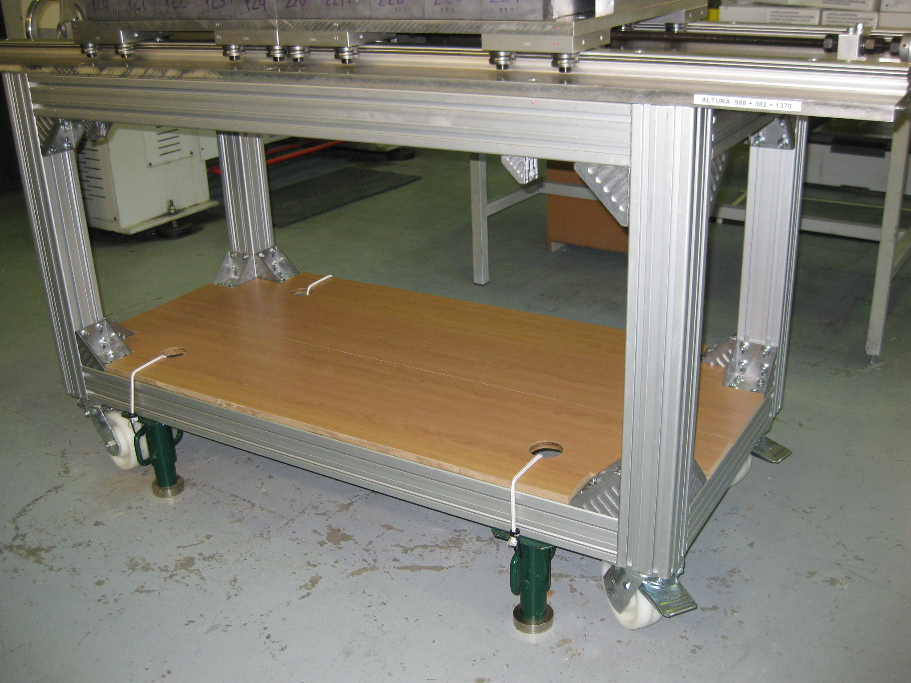
MESA SOPORTE PARA EL DTAS
GAMMA (Experimental Nuclear Physics)

Slide 25
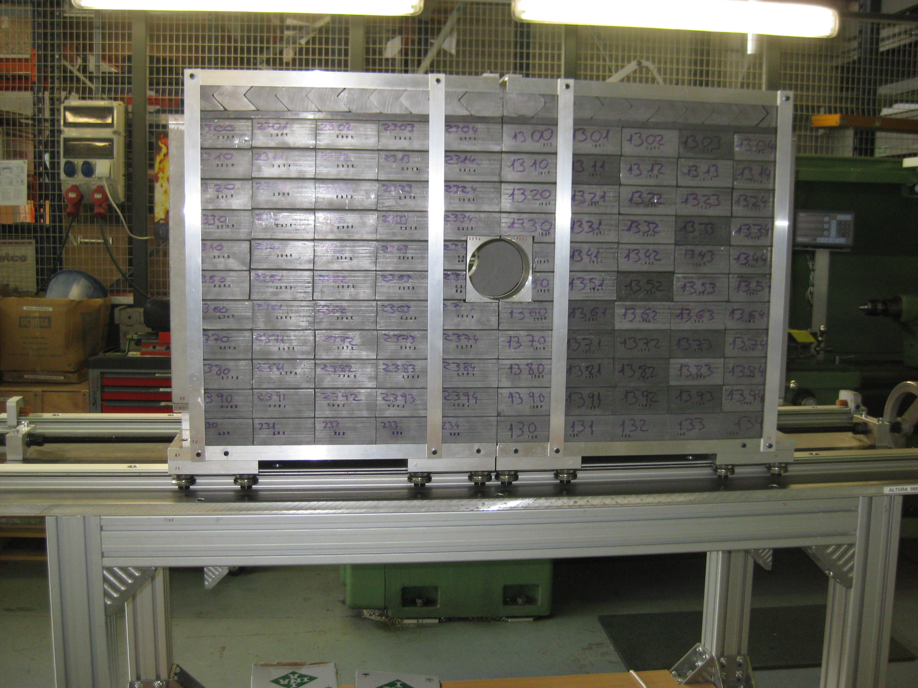
MESA SOPORTE PARA EL DTAS
GAMMA (Experimental Nuclear Physics)

Slide 26
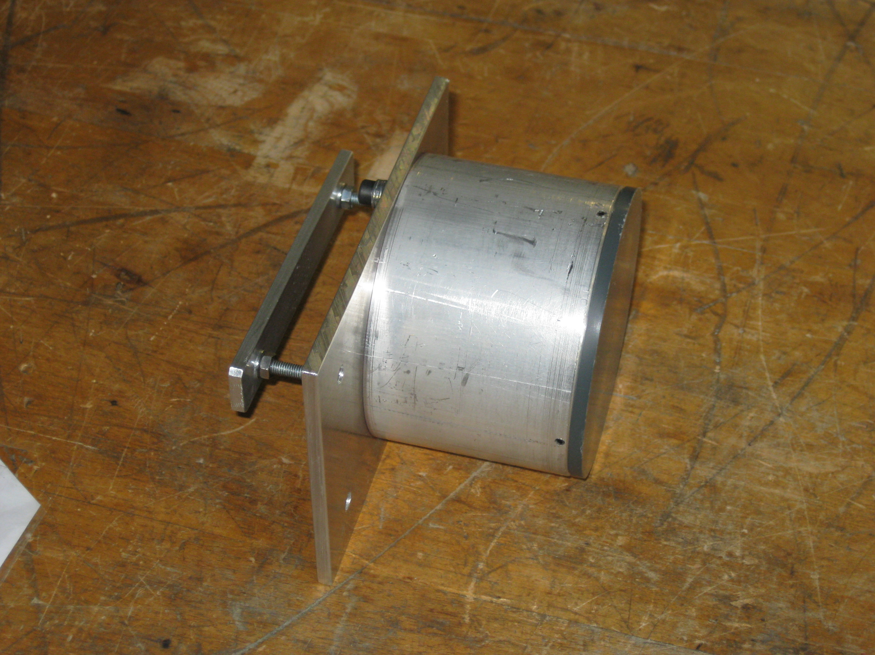
MESA SOPORTE PARA EL DTAS
Proyecto: FPA (Experimental Neutrino Physics)

Slide 27
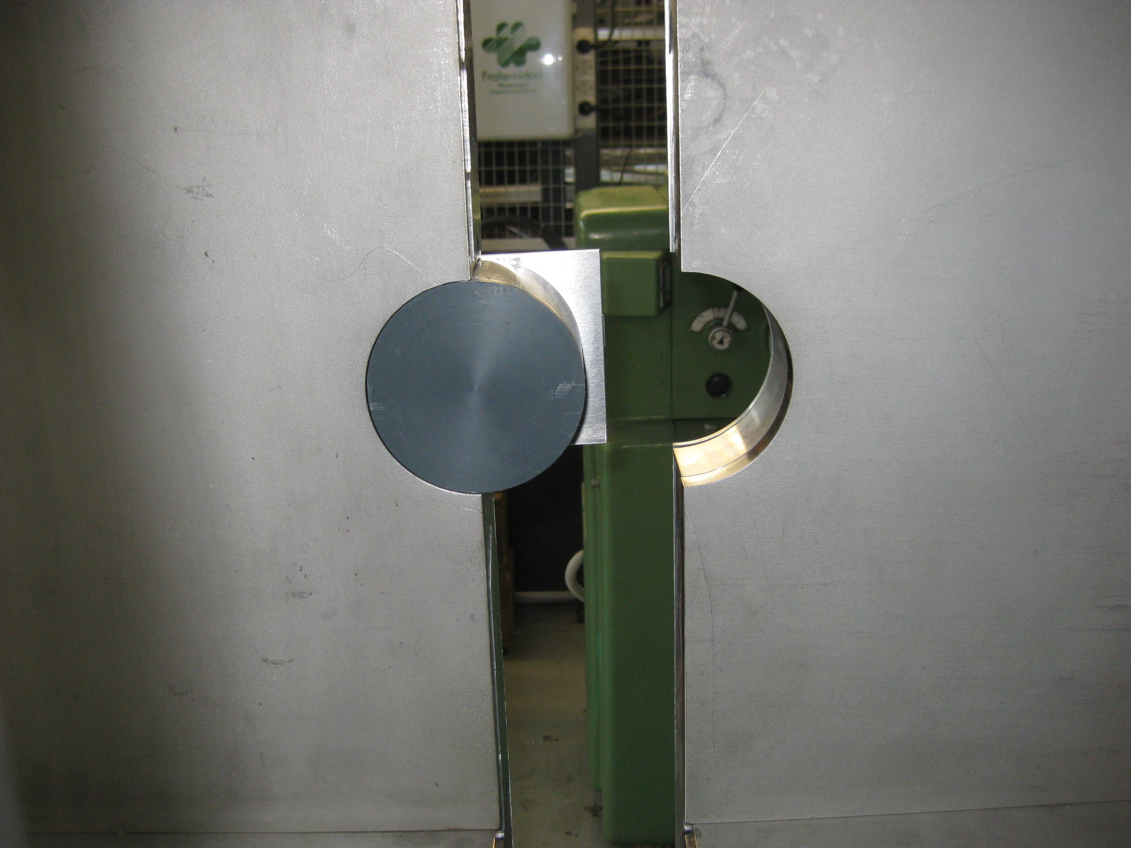
MESA SOPORTE PARA EL DTAS
Proyecto: FPA (Experimental Neutrino Physics)

Slide 28
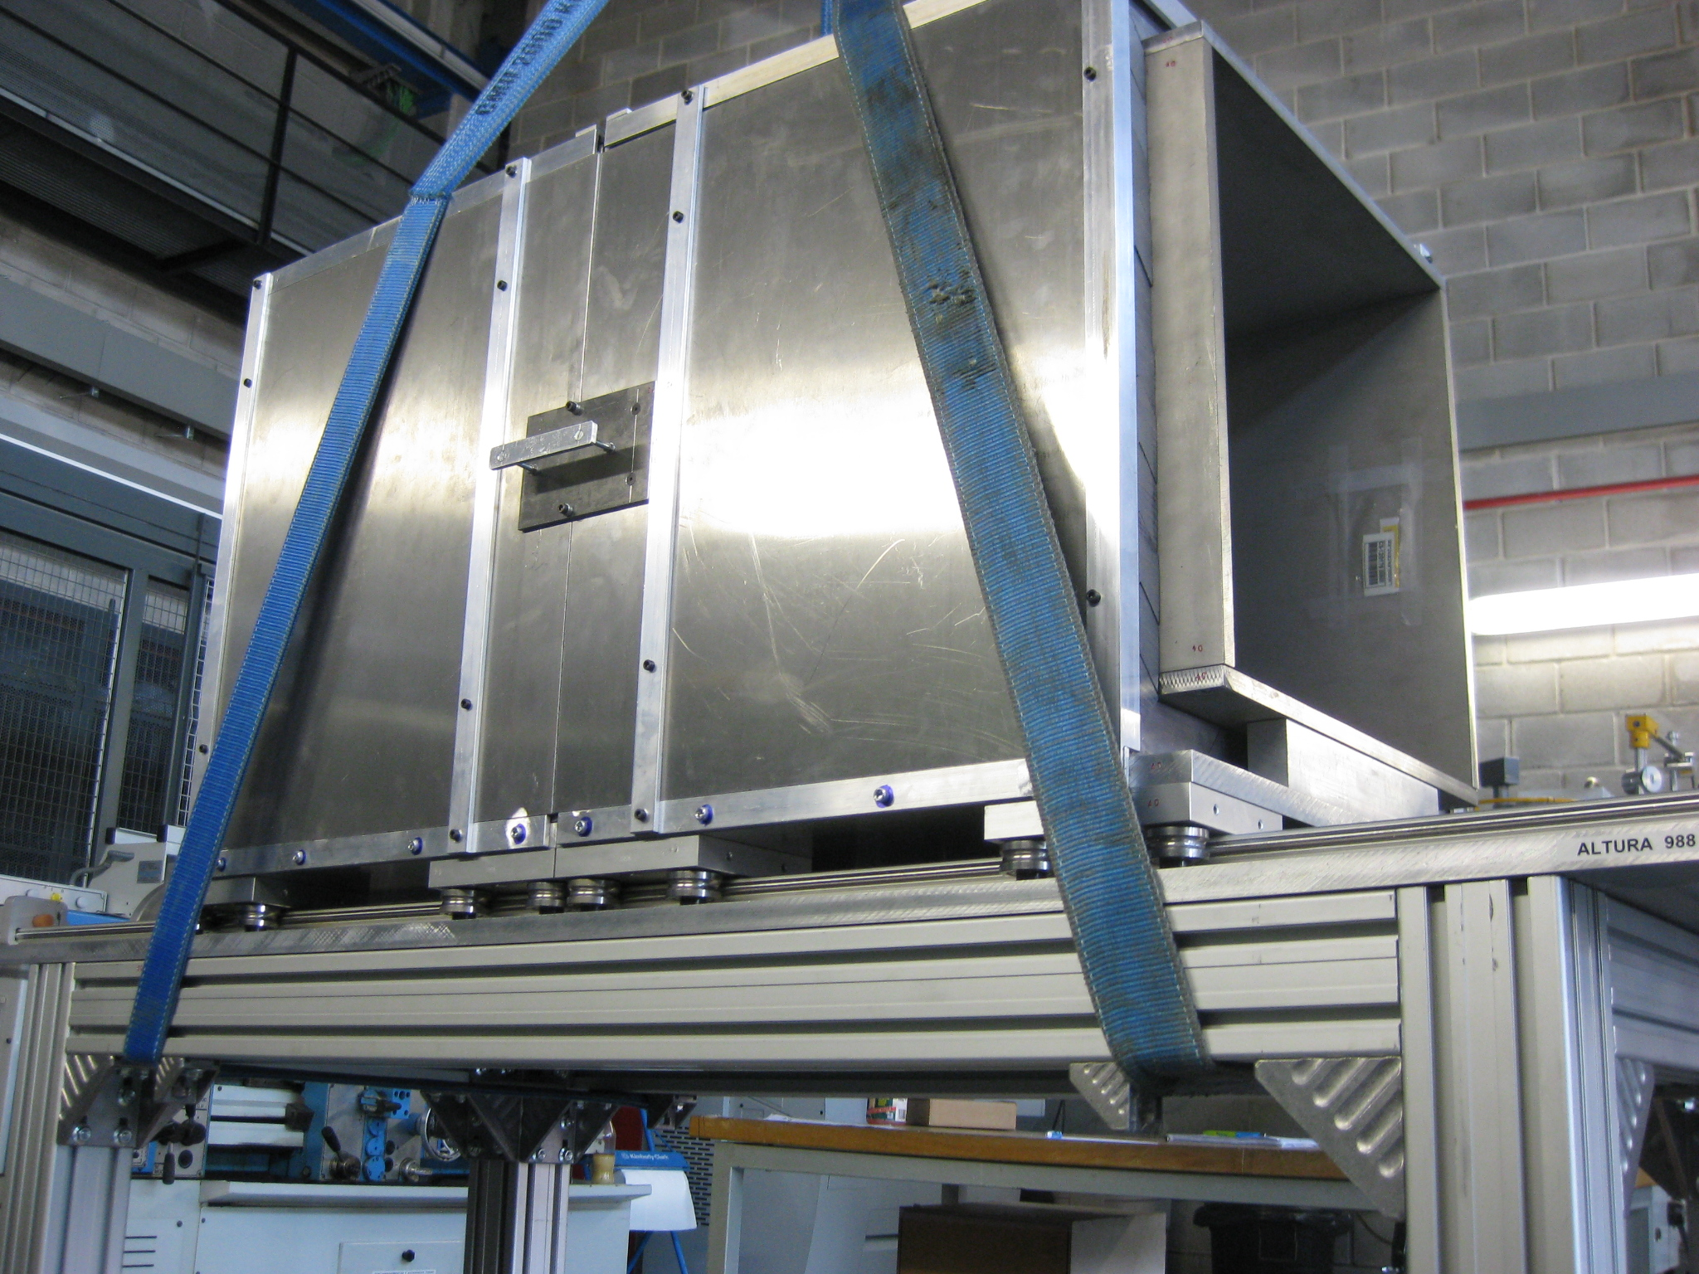
MESA SOPORTE PARA EL DTAS
Proyecto: FPA (Experimental Neutrino Physics)

Slide 29
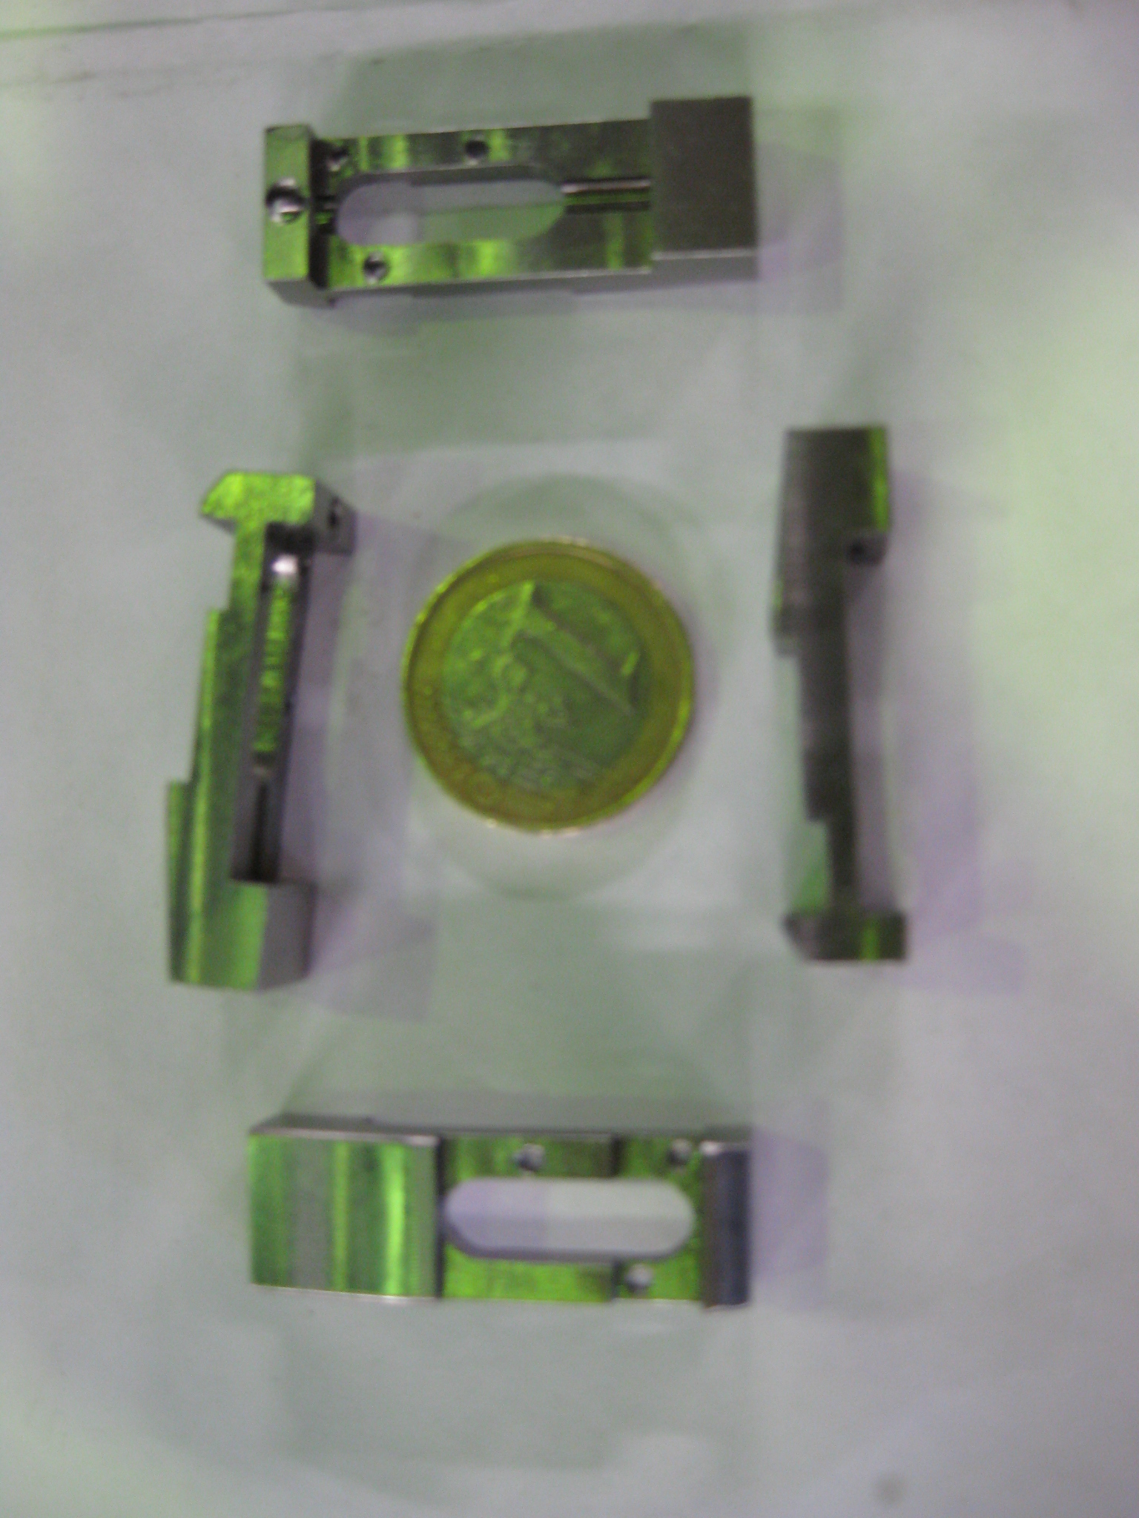
TARGET HOLDERS
Proyecto: OTR (Acelerator-based Experimental High Energy Physics)

Slide 30
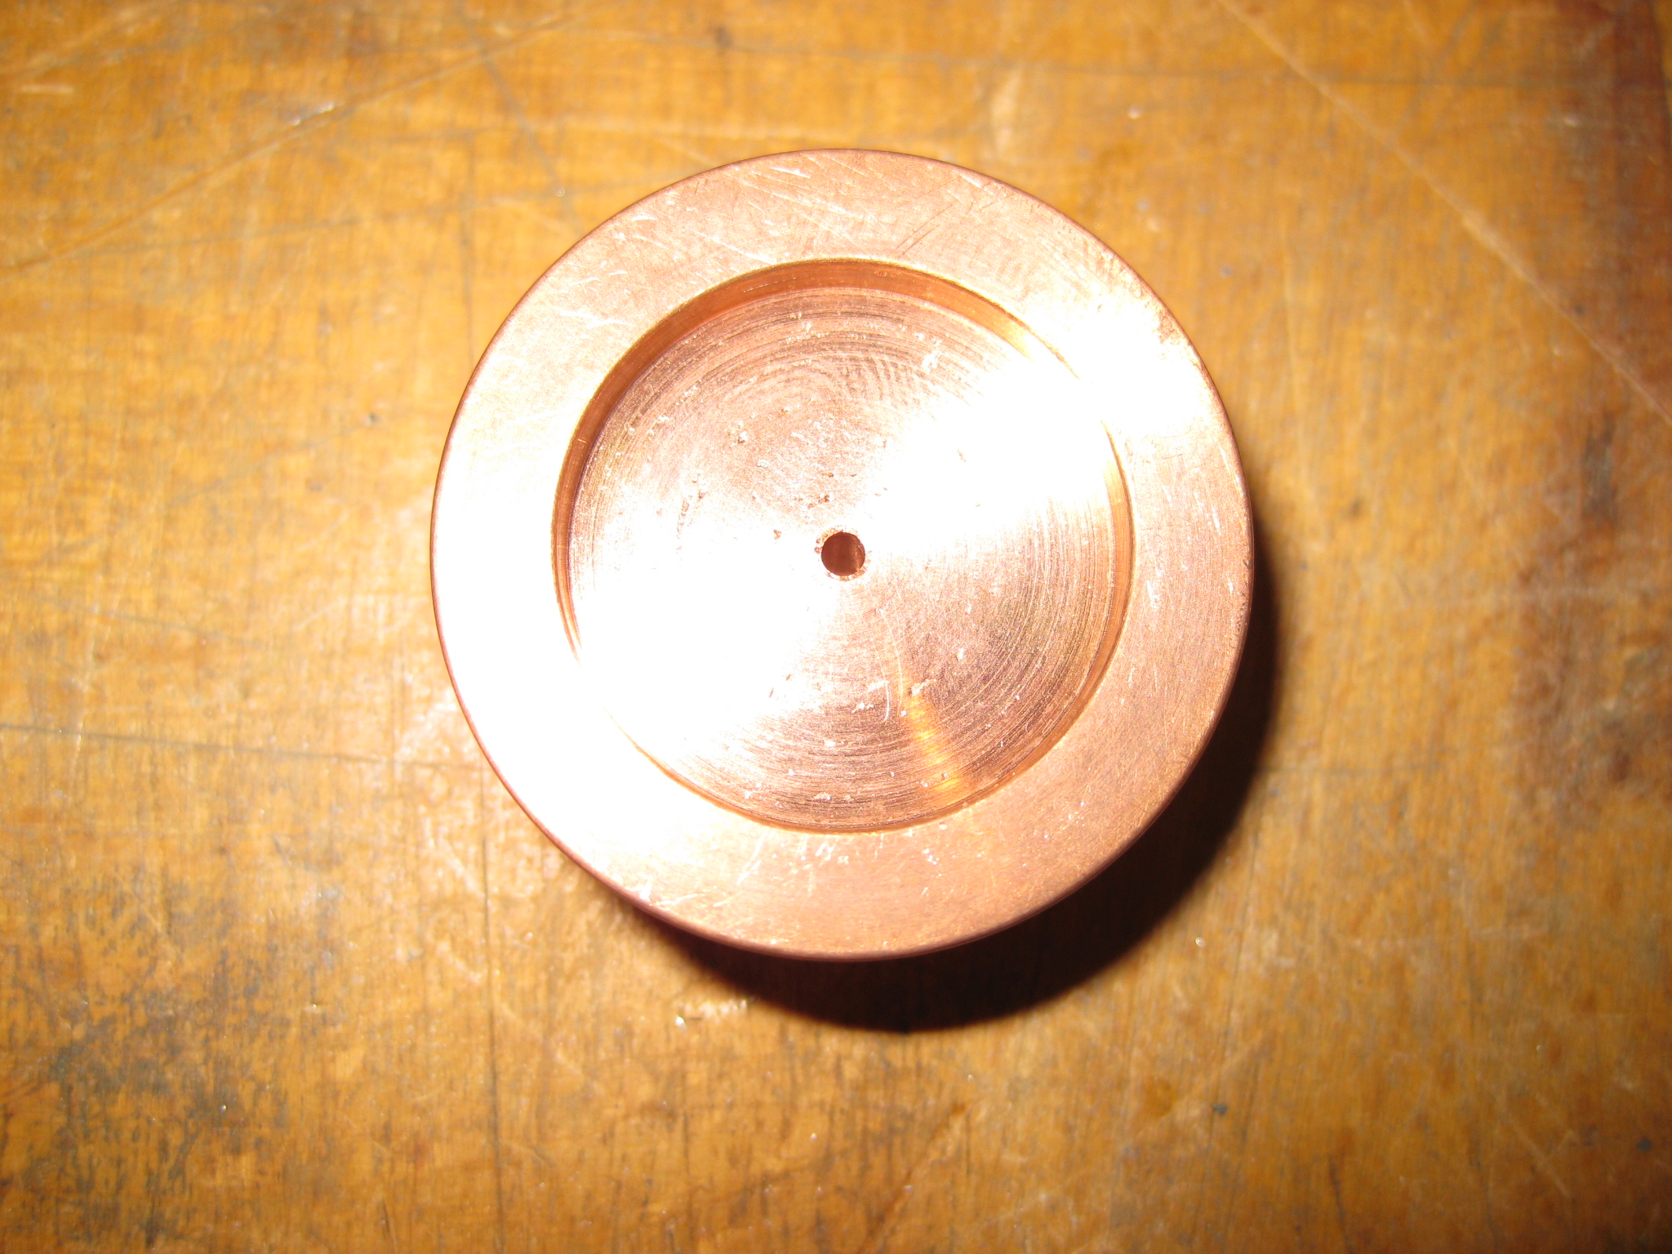
CONJUNTO PORTA FUENTES
Proyecto: NEXT (Experimental Neutrino Physics)

Slide 31
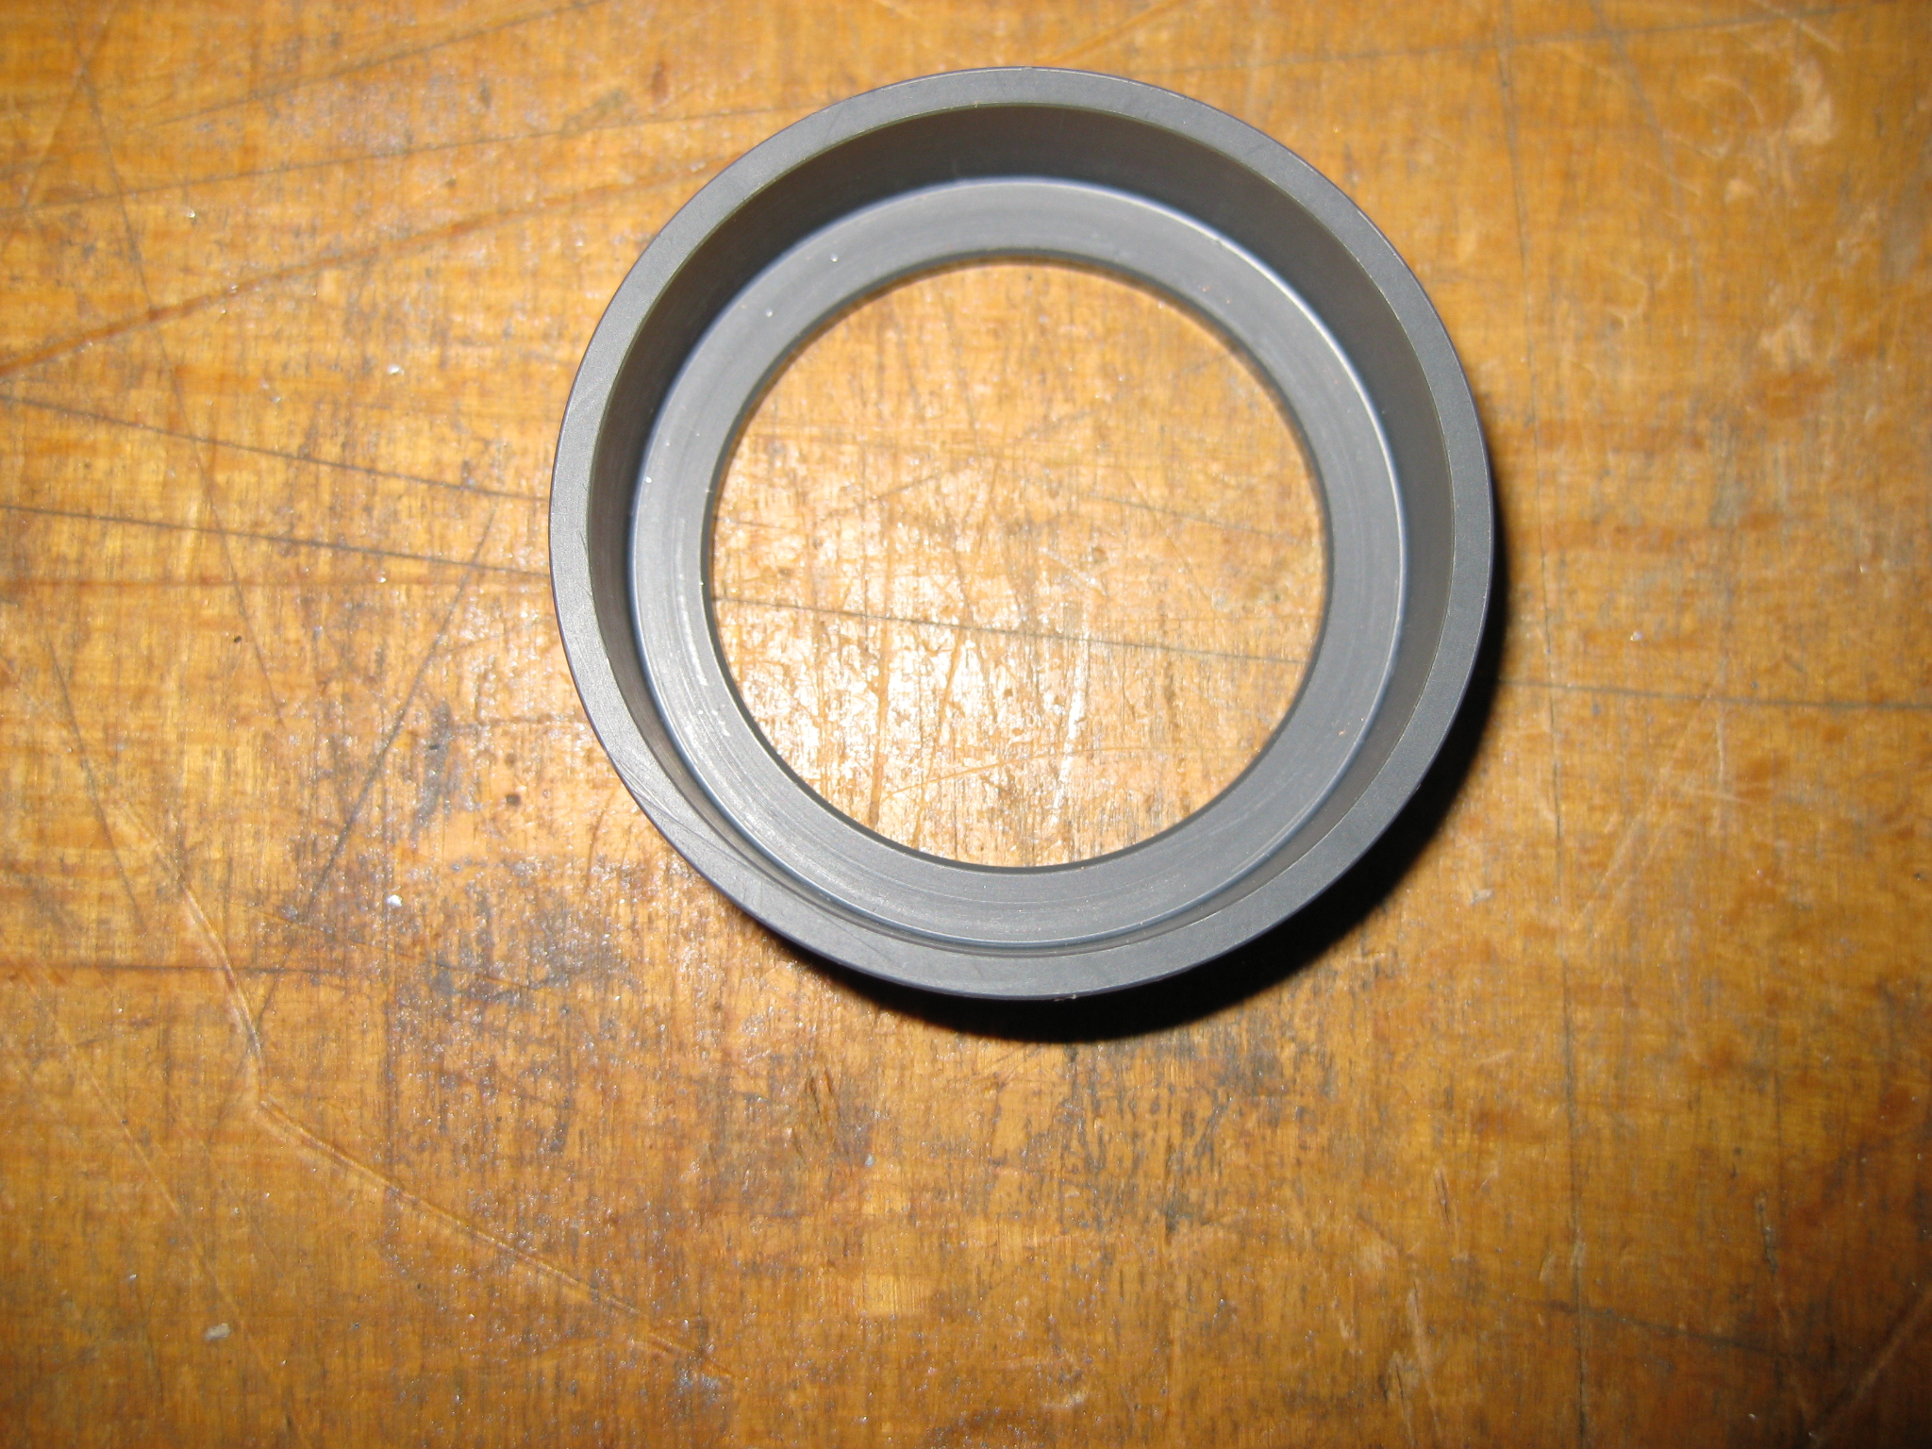
CONJUNTO PORTA FUENTES
Proyecto: NEXT (Experimental Neutrino Physics)

Slide 32
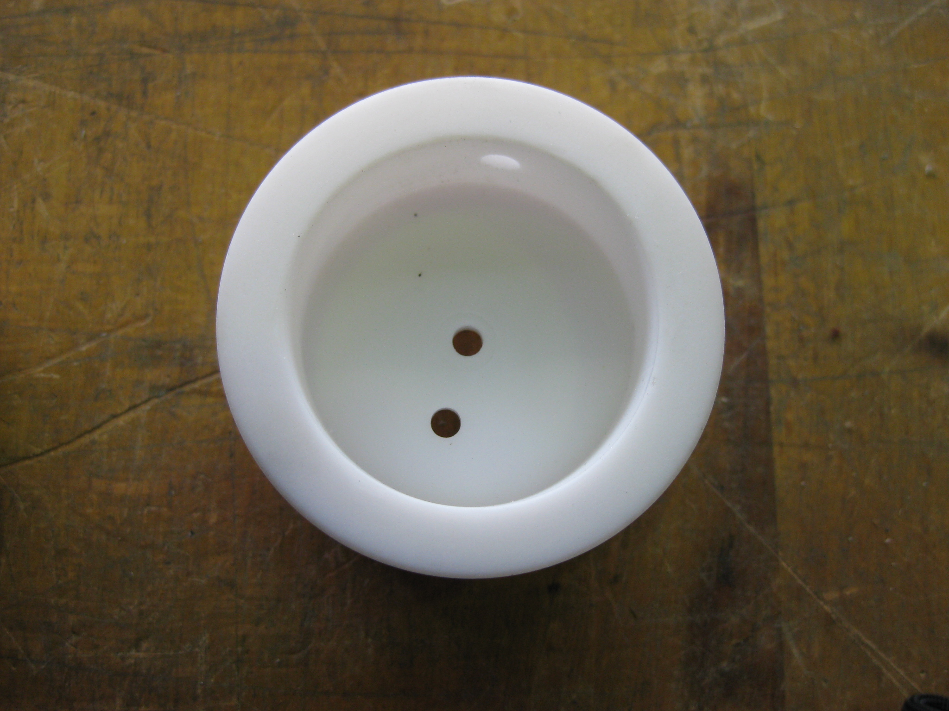
CONJUNTO PORTA FUENTES
Proyecto: NEXT (Experimental Neutrino Physics)

Slide 33
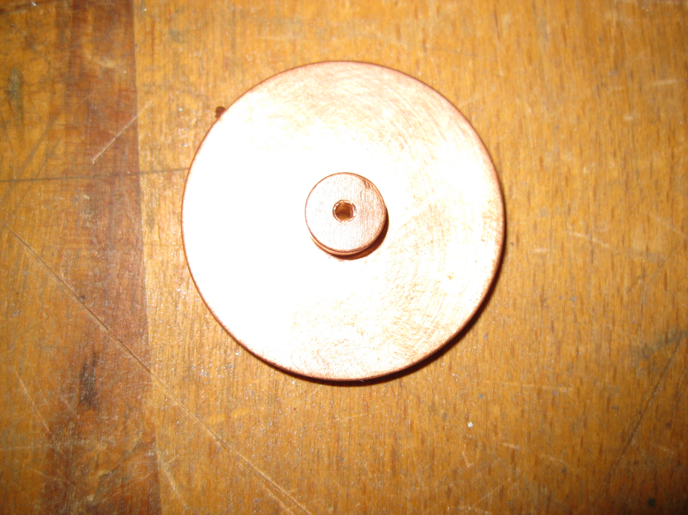
CONJUNTO PORTA FUENTES
Proyecto: NEXT (Experimental Neutrino Physics)

Slide 34
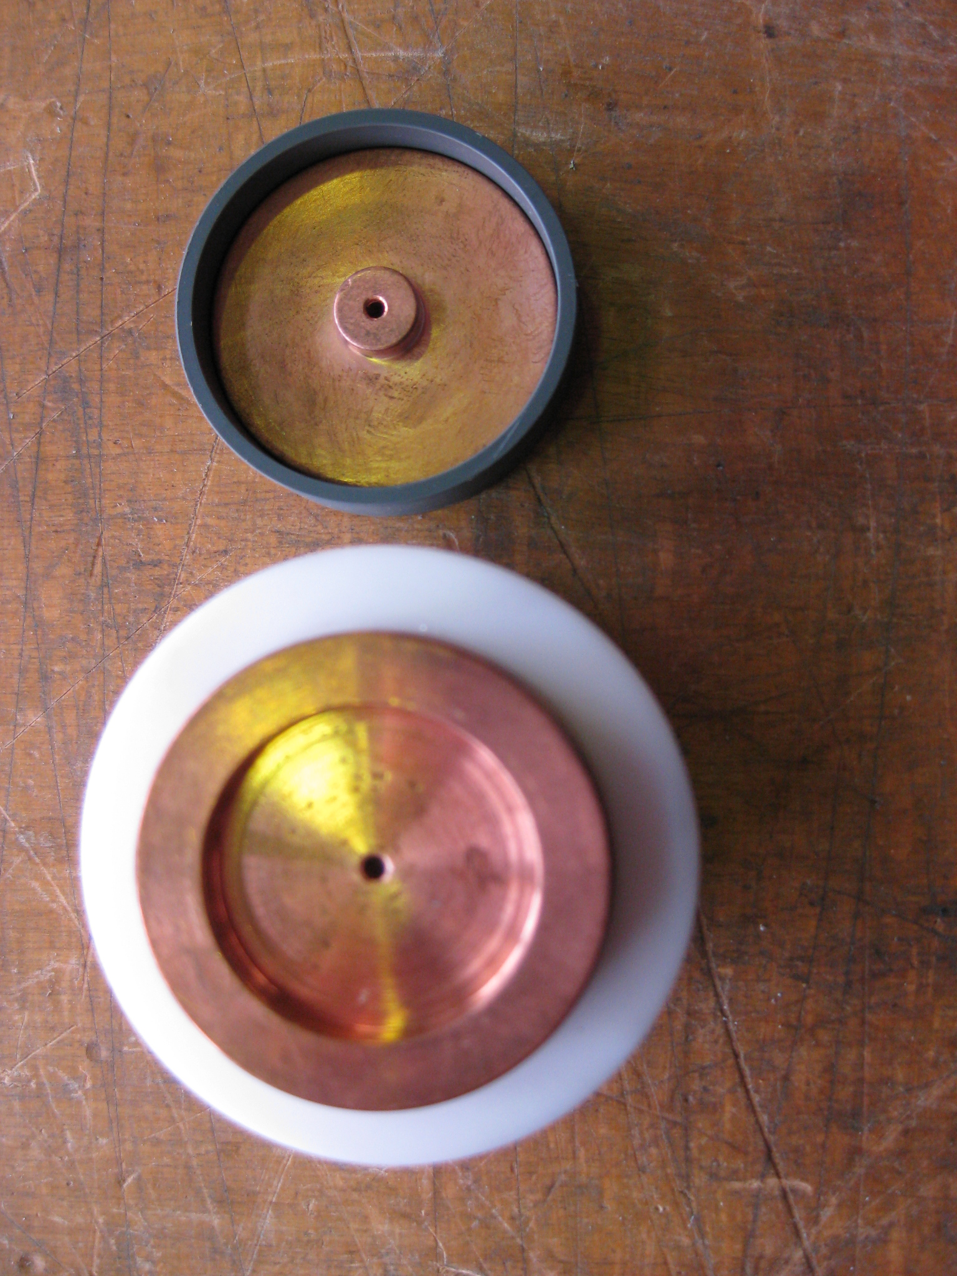
CONJUNTO PORTA FUENTES
Proyecto: NEXT (Experimental Neutrino Physics)

Slide 35
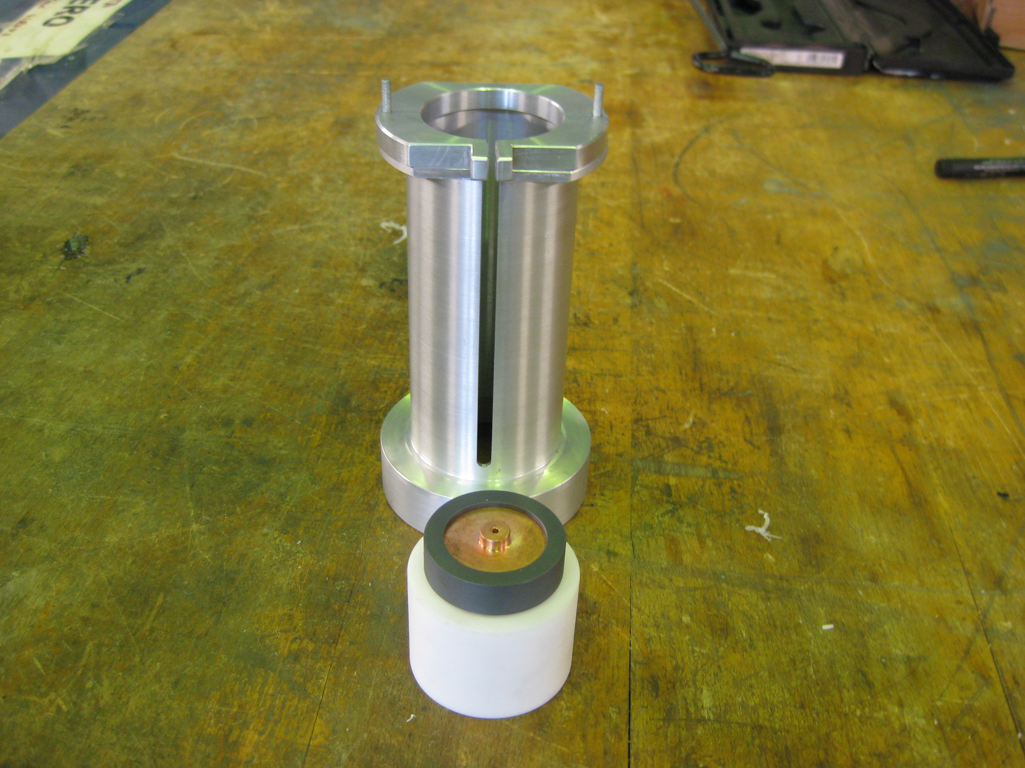
CONJUNTO PORTA FUENTES
Proyecto: NEXT (Experimental Neutrino Physics)

Slide 36
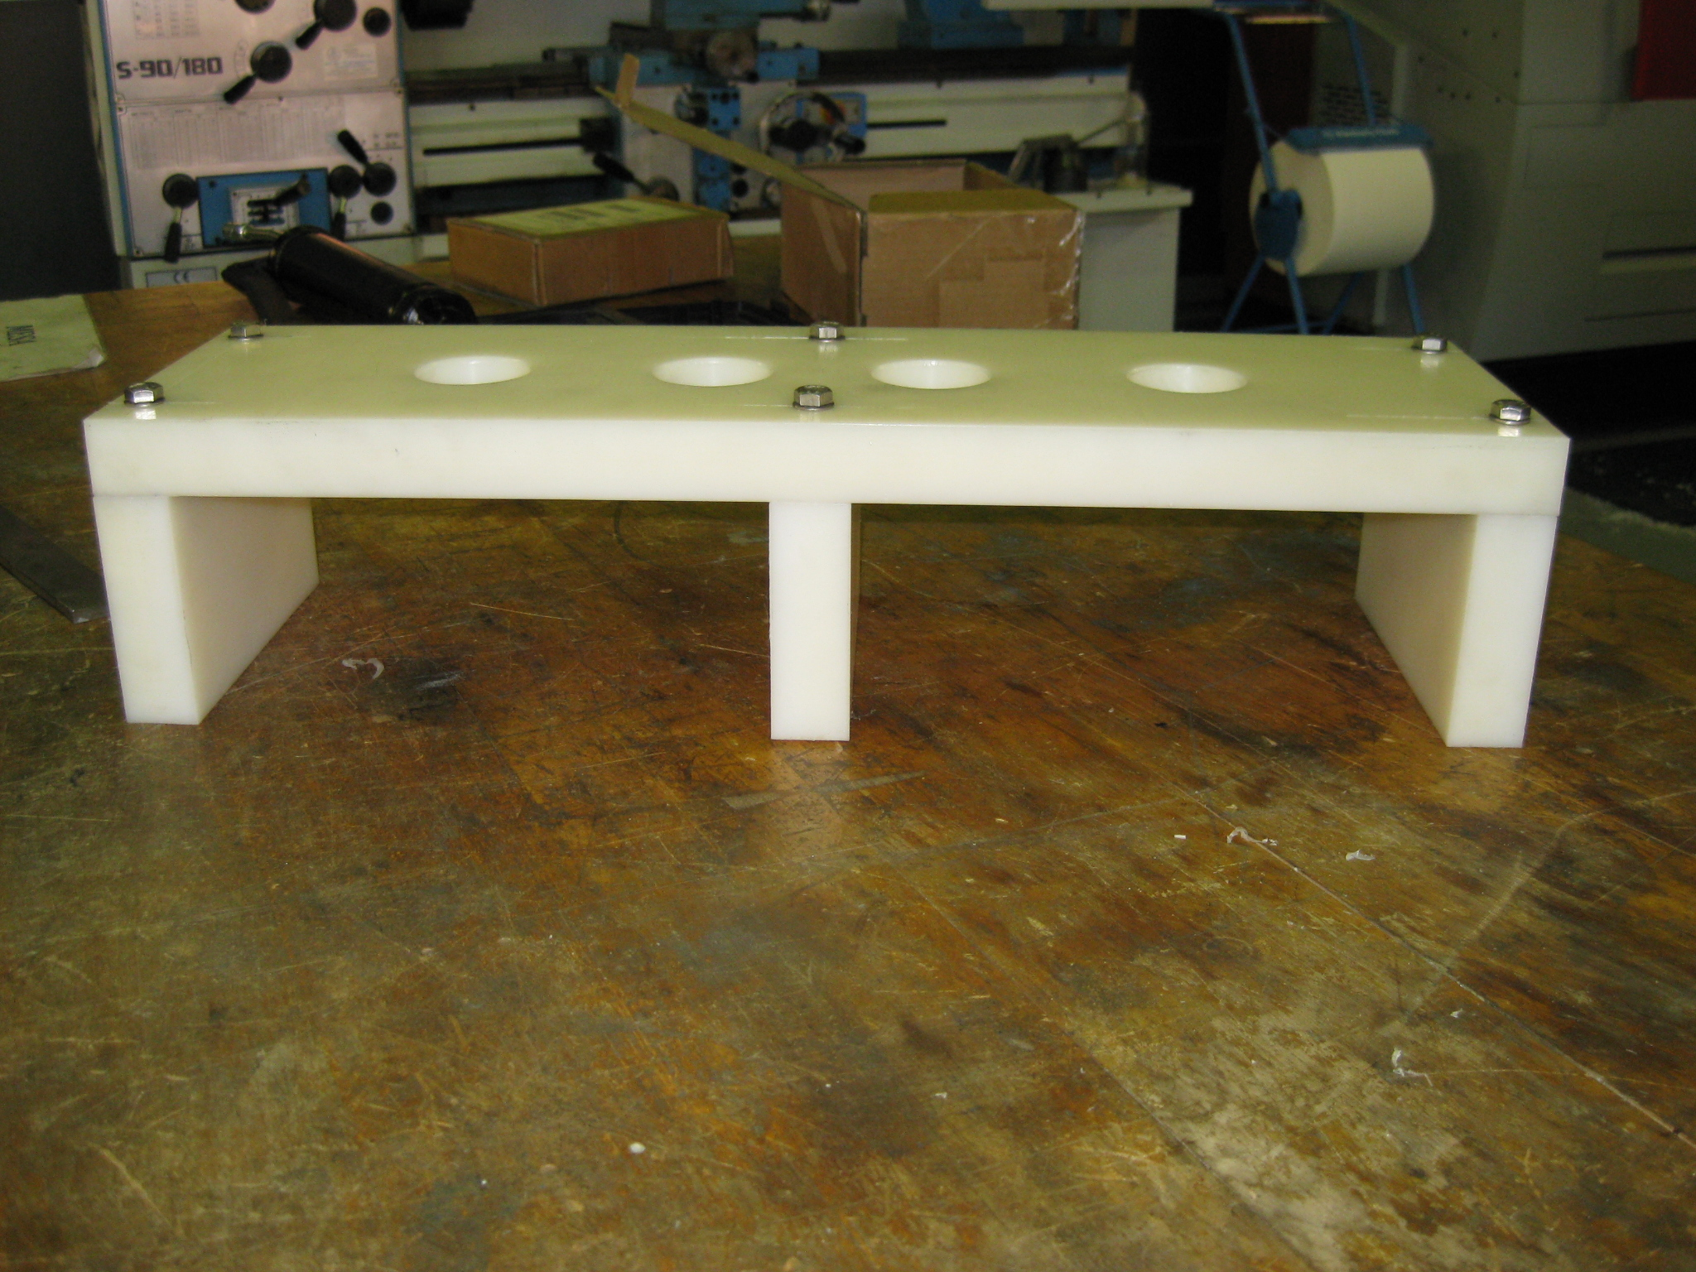
SOPORTE PLATOS FRESADORA

Slide 37
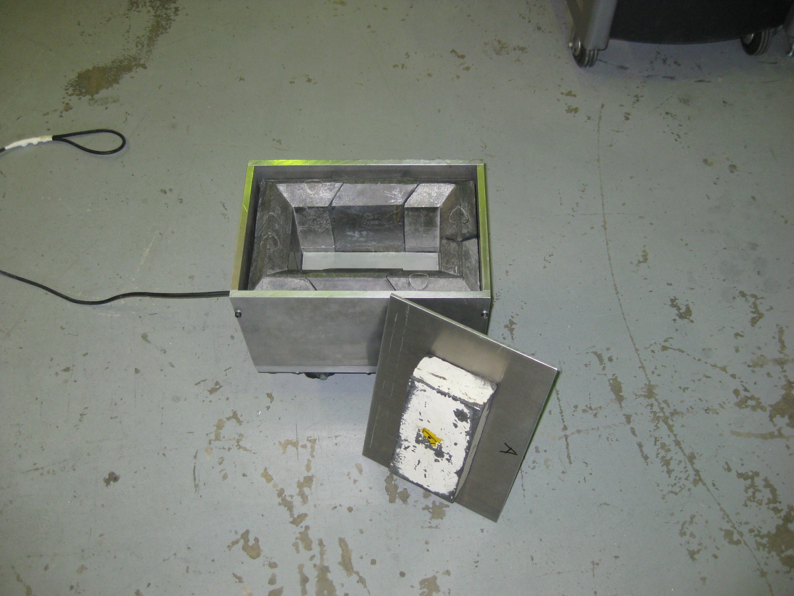
PLATAFORMA PARA CASQUILLETE DE PLOMO
Proyecto: GAMMA (Experimental Neutrino Physics)

Slide 38
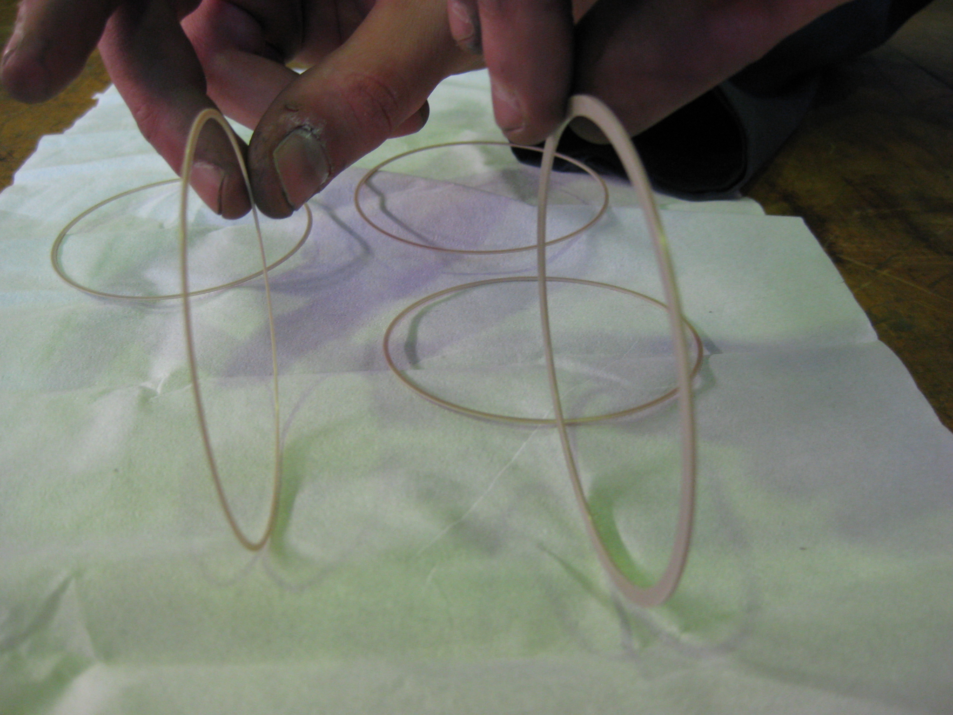
JUNTAS PEEK
Proyecto: NEXT (Experimental Neutrino Physics)

Slide 39
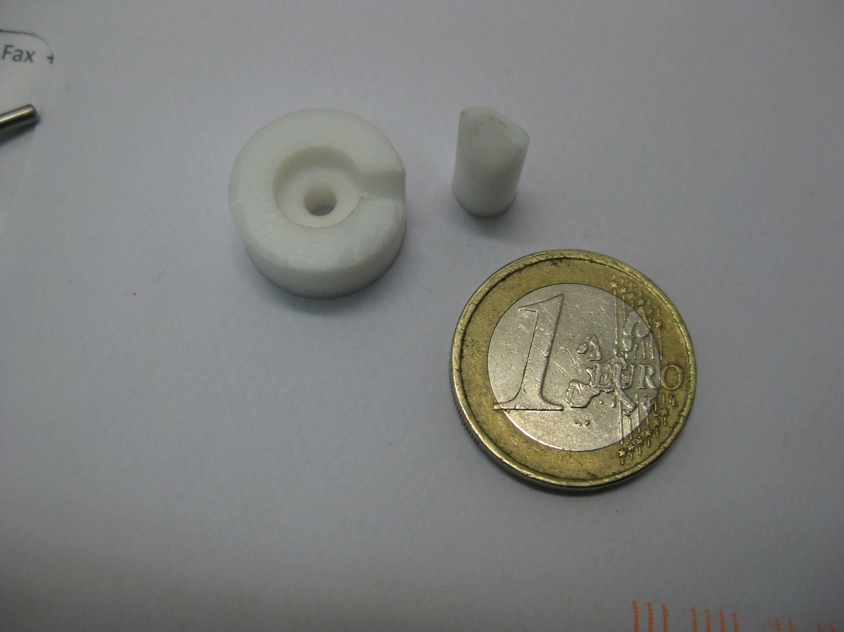
AISLANTE EN TEFLÓN PARA BOQUILLA DE MAQUINA DE FLIP-CHIP
Proyecto: Nuevos detectores para futuros colisionadores
(Acelerator-based Experimental High Energy Physics)

Slide 40
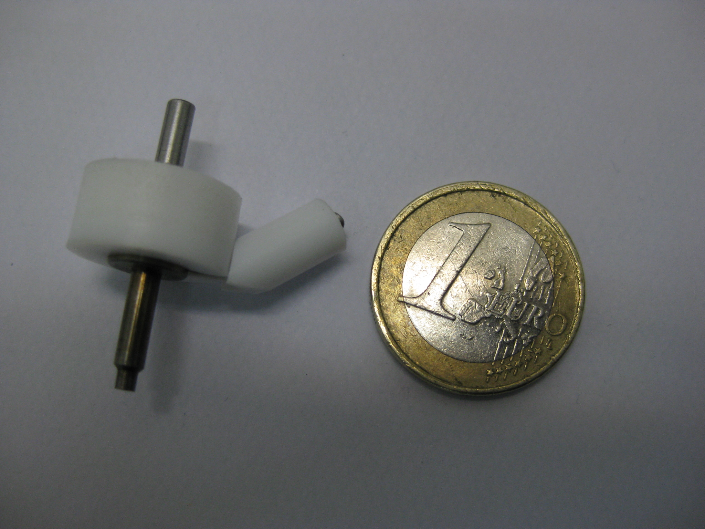
AISLANTE EN TEFLÓN BOQUILLA DE SOLDAR MAQUINA DE FLIP-CHIP
Proyecto: Nuevos detectores para futuros colisionadores.

Slide 41
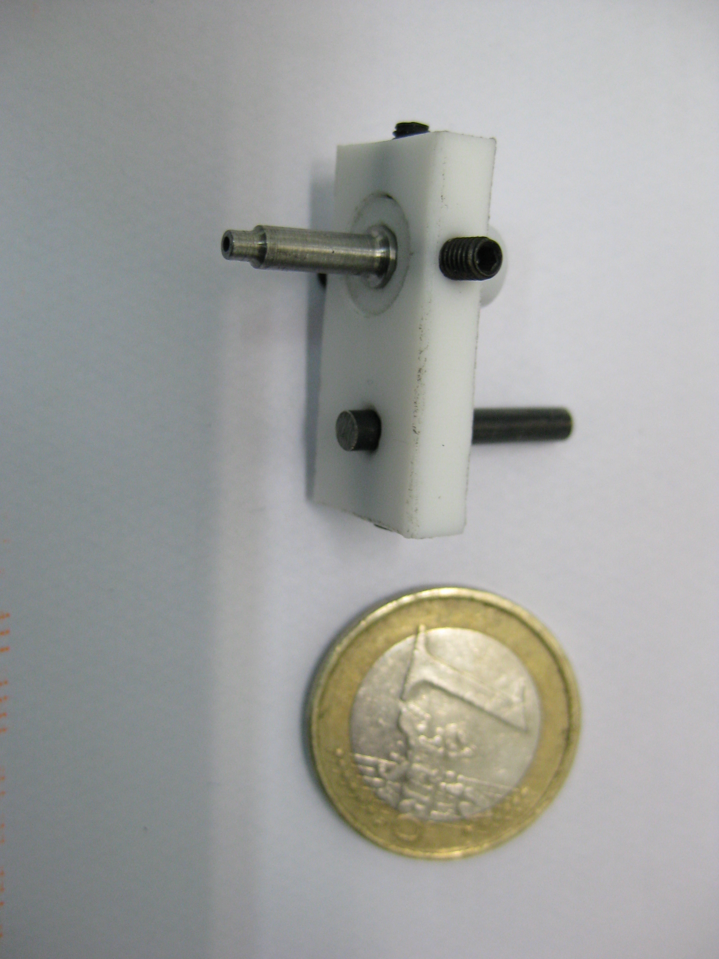
AISLANTE EN MACOR BOQUILLA DE SOLDAR MAQUINA DE FLIP-CHIP
Proyecto: Nuevos detectores para futuros colisionadores

Slide 42
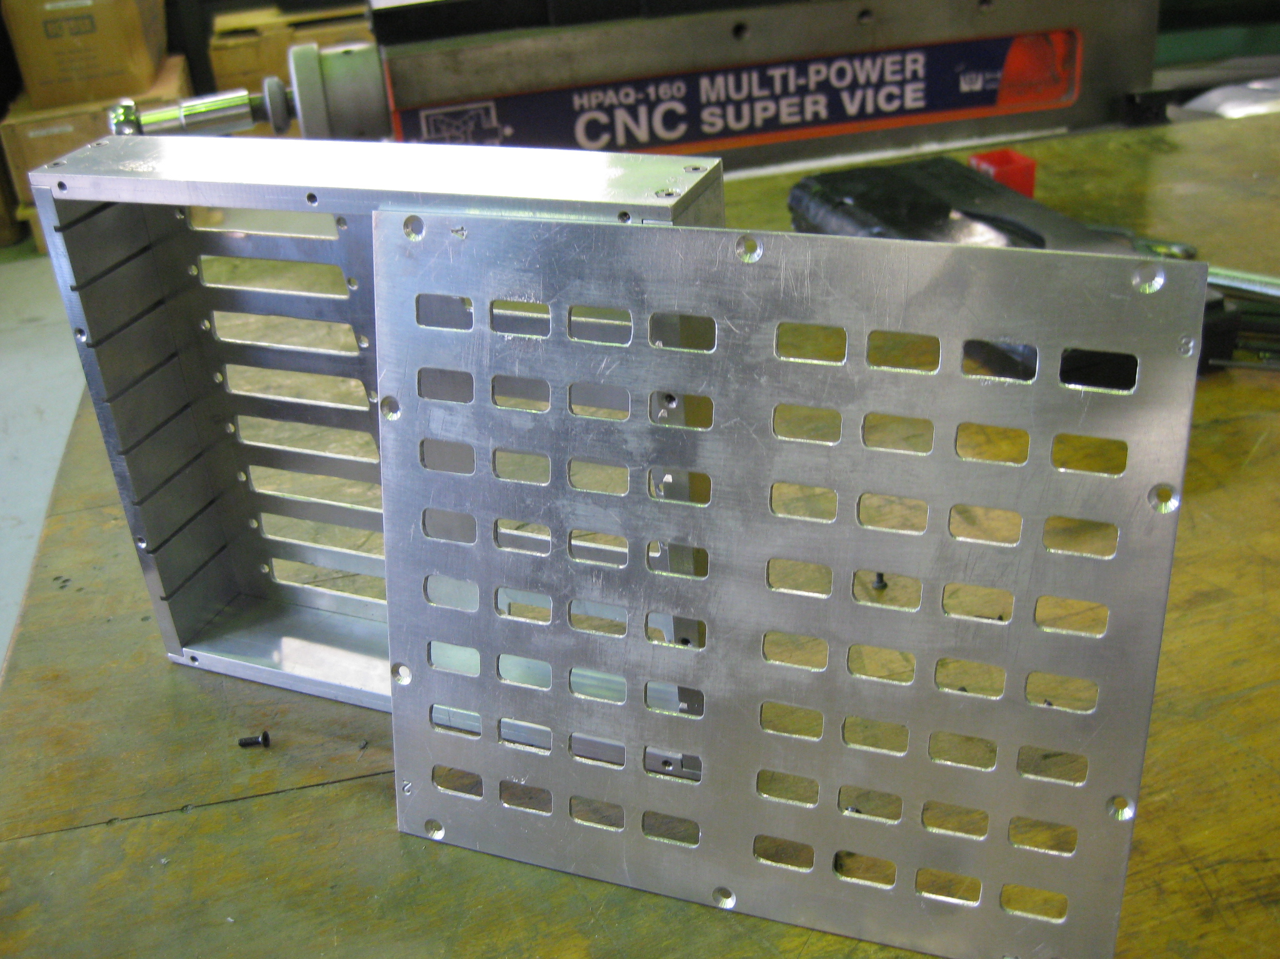
CAJA ALUMINIO
Proyecto: NEXT (Experimental Neutrino Physics)

Slide 43
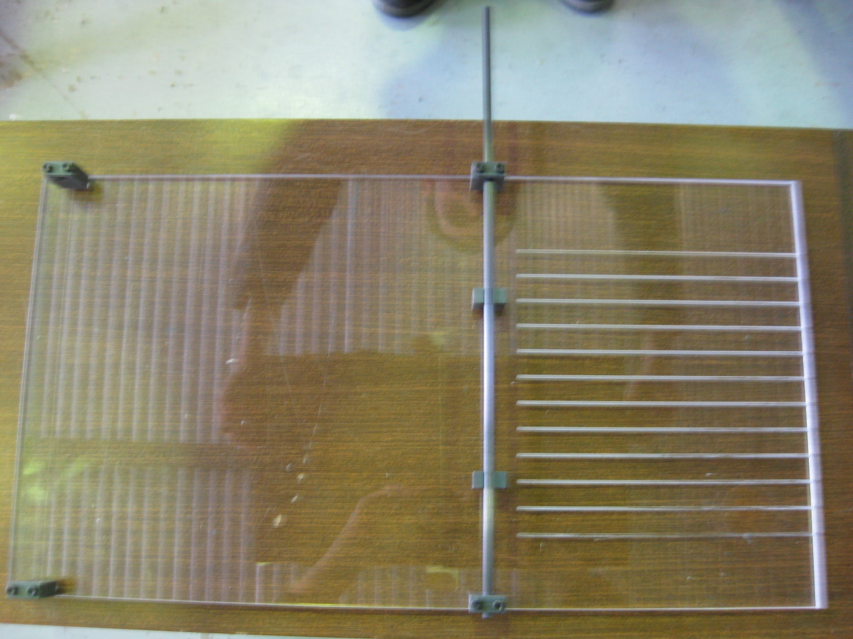
SOPORTE TELESCOPIO COMPTON
Proyecto: ENVISION (Medical Application of Nuclear and Particle Physics)

Slide 44
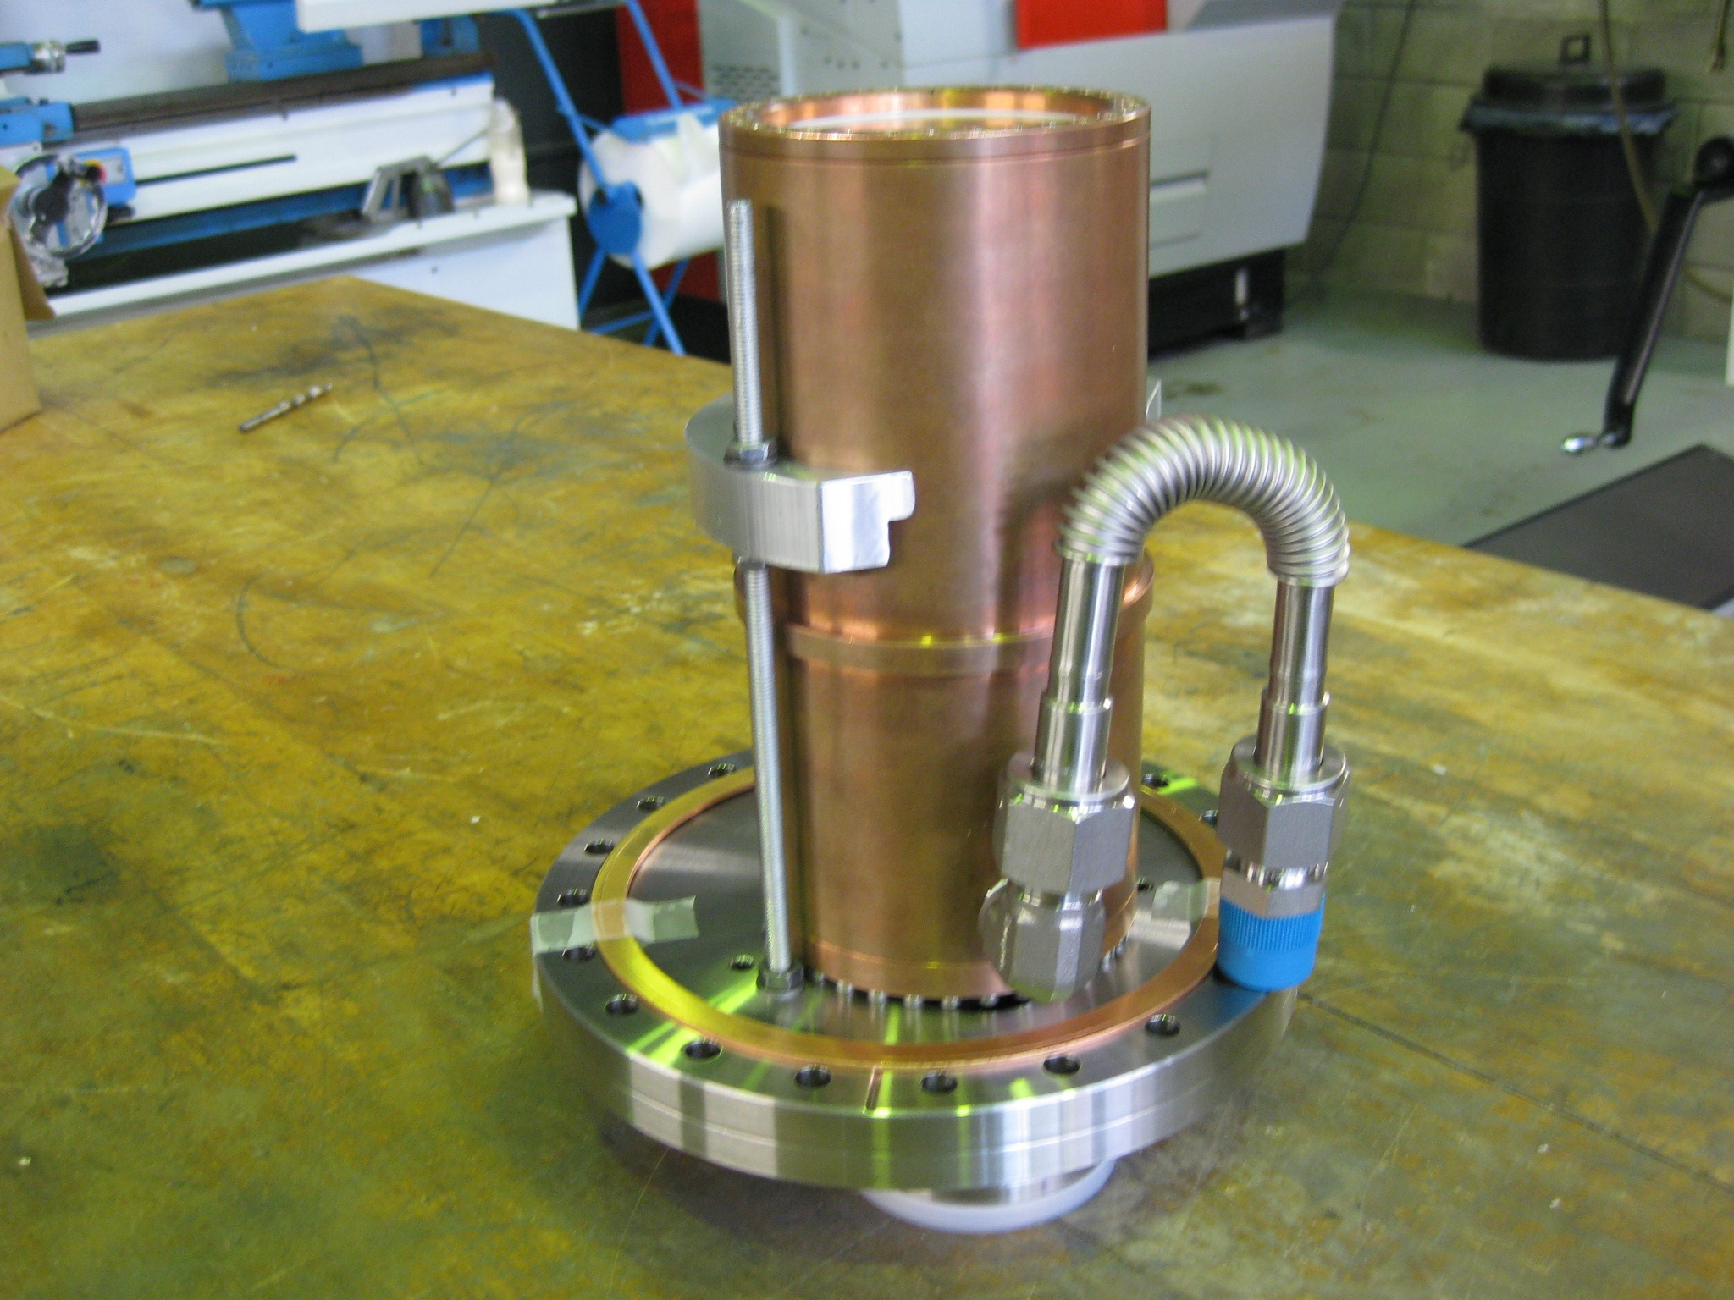
SOPORTE PARA ENSAMBLAR EL PMT CON LA TAPA CF160
Proyecto: NEXT (Experimental Neutrino Physics)

Slide 45
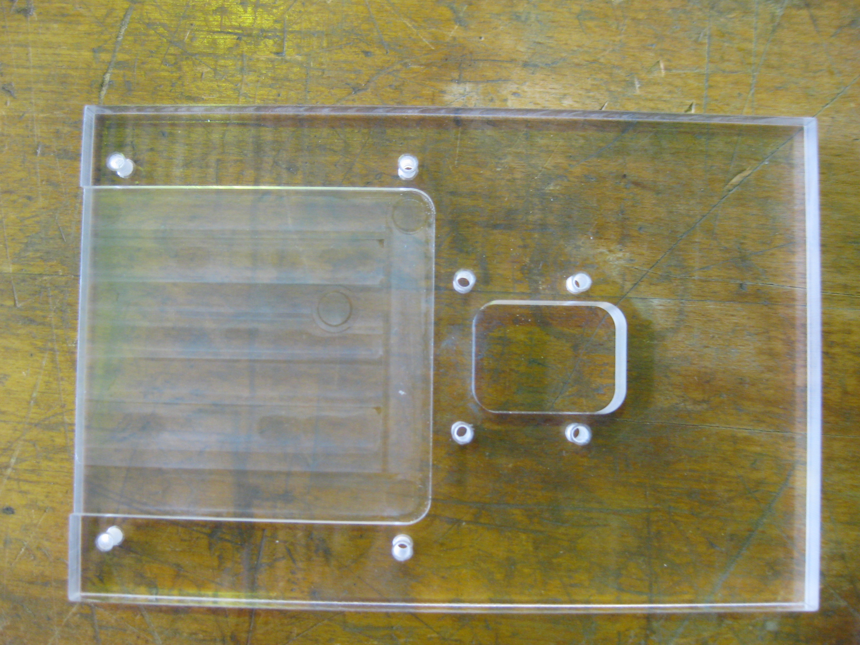
SOPORTE METACRILATO ( SILICIO)

Slide 46
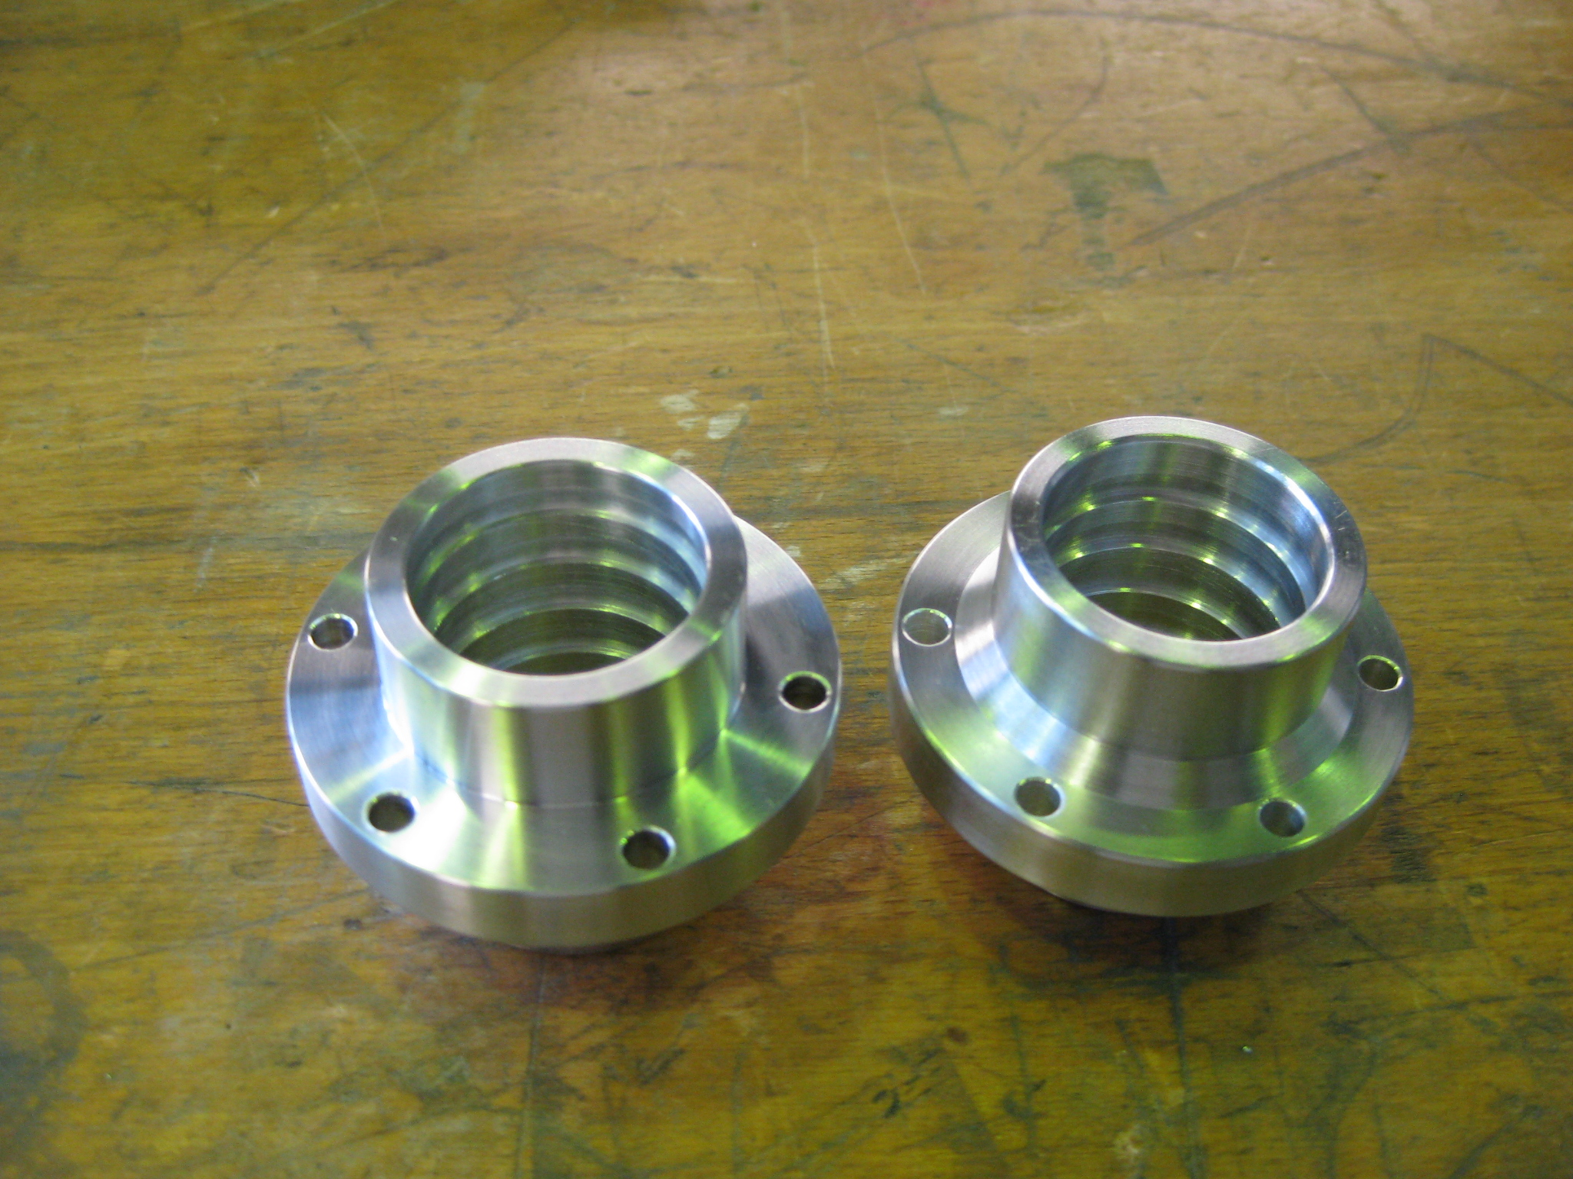
PASAMUROS DE ALUMINIO
Proyecto: NEXT

Slide 47
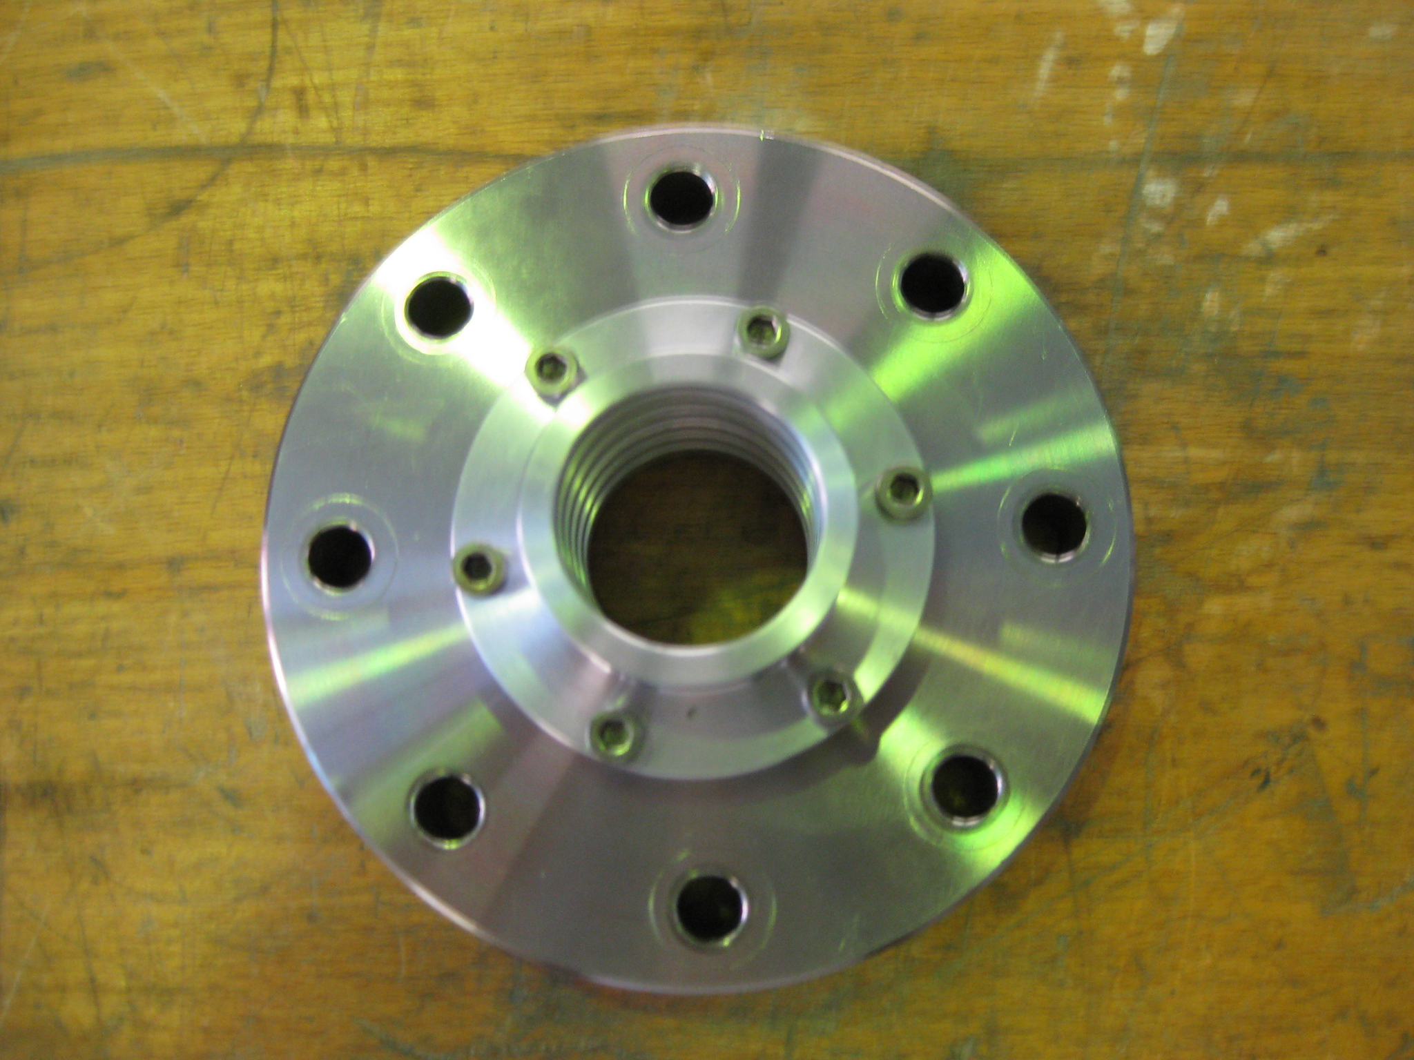
TAPA VASIJA NEXT 10
Proyecto: Proyecto: NEXT

Slide 48
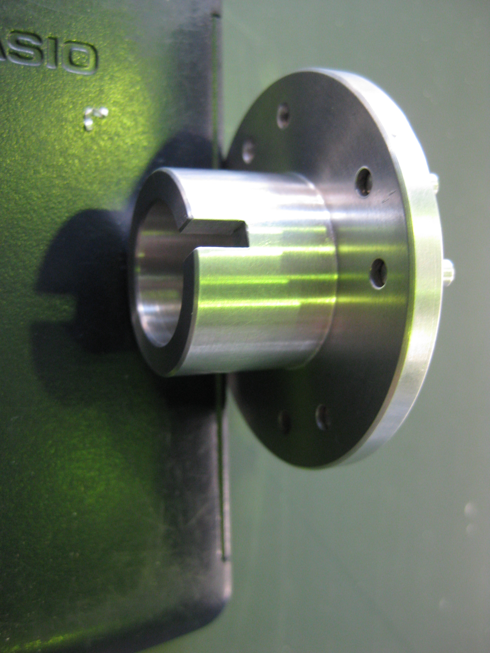
DISCO CON PIVOTES
Proyecto: NEXT

Slide 49
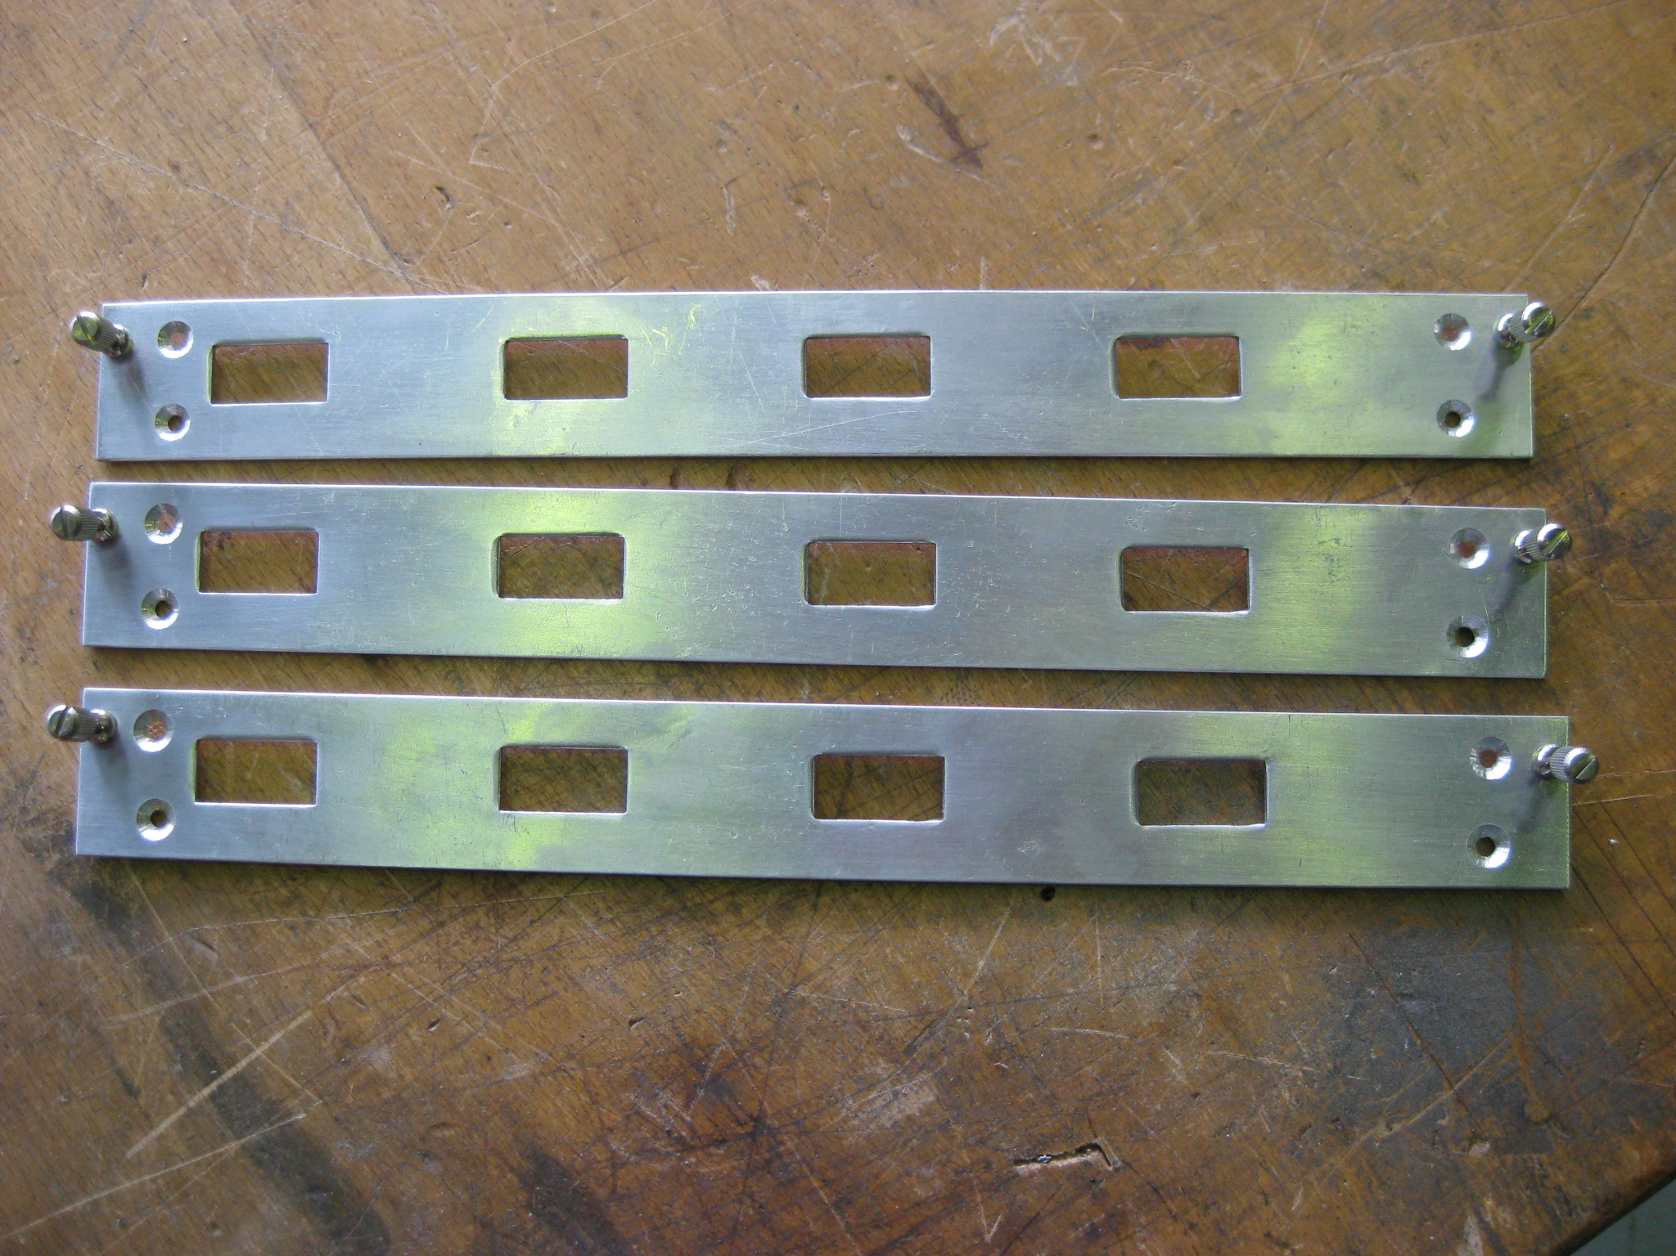
20 PLANCHAS DE ALUMINIO SEGÚN PLANO
Proyecto: NEXT (Experimental Neutrino Physics)

Slide 50
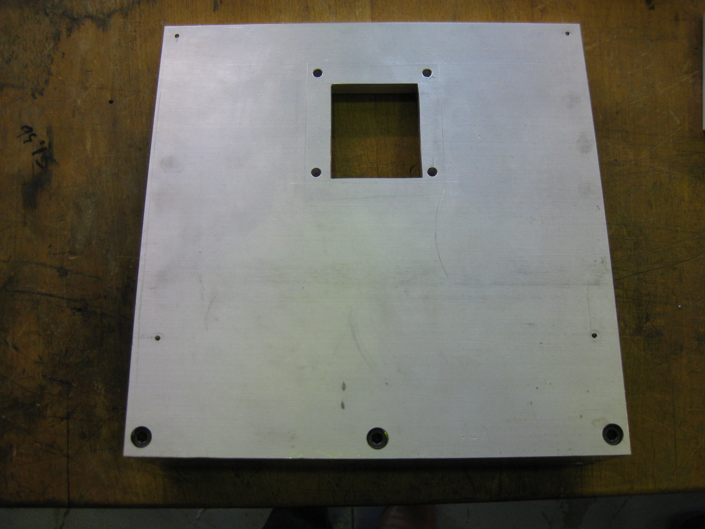
SOPORTE PARA EJES, TANTO PARA CRISTAL PRIMARIO COMO SECUNDARIO
Proyecto: FÍSICA MÉDICA (Medical Application of Nuclear and Particle Physics)

Slide 51

SOPORTE PARA EJES, TANTO PARA CRISTAL PRIMARIO COMO SECUNDARIO
Proyecto: FÍSICA MÉDICA (Medical Application of Nuclear and Particle Physics)

Slide 52

SOPORTE PARA EJES, TANTO PARA CRISTAL PRIMARIO COMO SECUNDARIO
Proyecto: FÍSICA MÉDICA (Medical Application of Nuclear and Particle Physics)

Slide 53

SOPORTE PARA EJES, TANTO PARA CRISTAL PRIMARIO COMO SECUNDARIO
Proyecto: FÍSICA MÉDICA (Medical Application of Nuclear and Particle Physics)

Slide 54

SOPORTE PARA EJES, TANTO PARA CRISTAL PRIMARIO COMO SECUNDARIO
Proyecto: FÍSICA MÉDICA (Medical Application of Nuclear and Particle Physics)

Slide 55

SOPORTE PARA EJES, TANTO PARA CRISTAL PRIMARIO COMO SECUNDARIO
Proyecto: FÍSICA MÉDICA (Medical Application of Nuclear and Particle Physics)

Slide 56

SISTEMA DE FIJACIÓN DE SENSORES Y REFLECTOR DE LUZ PAR LA NUEVA VASIJA DE VACIO
Proyecto: NEXT (Experimental Neutrino Physics)

Slide 57

SISTEMA DE FIJACIÓN DE SENSORES Y REFLECTOR DE LUZ PAR LA NUEVA VASIJA DE VACIO
Proyecto: NEXT (Experimental Neutrino Physics)

Slide 58

BASE PARA CRISTALES CENTELLEADORES
Proyecto: FÍSICA MÉDICA (Medical Application of Nuclear and Particle Physics)

Slide 59

ÚTIL PARA TEST DE HÍBRIDO
Proyecto: ATLAS (Accelerator-based Experimental High Energy Physics )

Slide 60

PIEZAS ICMOL
Proyecto: NEXT (Experimental Neutrino Physics)

Slide 61

3 PLACAS DE ALUMINIO PERFORADAS
Proyecto: ESPECTROSCOPÍA GAMMA (Experimental Nuclear Physics)

Slide 62

2 PIEZAS DE POLIETILENO CON FORMA DE PIRÁMIDE TRUNCADA
Proyecto: ESPECTROSCOPÍA GAMMA (Experimental Nuclear Physics)

Slide 63

CORRECCIÓN DE MARCOS DE ALUMINIO Y PIEZAS DEPLOMO
Proyecto: ESPECTROSCOPÍA GAMMA (Experimental Nuclear Physics)

Slide 64

CORRECCIÓN DE MARCOS DE ALUMINIO Y PIEZAS DEPLOMO
Proyecto: ESPECTROSCOPÍA GAMMA (Experimental Nuclear Physics)

Slide 65

RECIPIENTES METACRILATO
Proyecto: NEXT (Experimental Neutrino Physics)

Slide 66

SOPORTE DE FILTRO VUV
Proyecto: NEXT (Experimental Neutrino Physics)

Slide 67

PIEZAS DE COBRE SEGÚN PLANO
Proyecto: NEXT (Experimental Neutrino Physics)

Slide 68

MECANIZADO PIEZAS COBRE
Proyecto: NEXT (Experimental Neutrino Physics)

Slide 69

MECANIZADO PIEZAS COBRE
Proyecto: NEXT (Experimental Neutrino Physics)

Slide 70

MESA PARA EL DETECTOR NEW
Proyecto: NEXT (Experimental Neutrino Physics)

Slide 71

MESA PARA EL DETECTOR NEW
Proyecto: NEXT (Experimental Neutrino Physics)

Slide 72

PLACAS DISIPACIÓN TARJETAS
Experimental Nuclear Physics

Slide 73

PLACAS DISIPACIÓN TARJETAS
Experimental Nuclear Physics

Slide 74

PLACAS DISIPACIÓN TARJETAS
Experimental Nuclear Physics

Slide 75

PLACAS DISIPACIÓN TARJETAS CONTROL
Experimental Nuclear Physics1

Slide 76

COOLING BLOCK
Experimental Nuclear Physics

Slide 77

PLACAS DISIPACIÓN TARJETAS ADQUISICIÓN.
Nuclear Physics

Slide 78

MODIFICACIÓN SOPORTE DETECTOR DE RADIACIÓN Y CONSTRUCCIÓN DE “HOUSING” EXTERIOR.
Experimental Nuclear Physics

Slide 79

MODIFICACIÓN SOPORTE DETECTOR DE RADIACIÓN Y CONSTRUCCIÓN DE “HOUSING” EXTERIOR.
Experimental Nuclear Physics

Slide 80

ALOJAMIENTOS EN PIEZA SOPORTE EVAPORADORA DE TPB
Proyecto: : NEXT

Slide 81


MECÁNICA - TRABAJOS REALIZADOS - FABRICACIÓN
En empresas externas
DEPFET
FISICA MÉDICA

Slide 82

MECÁNICA - NECESIDADES
INFRAESTRUCTURA:
Corto plazo
Sustituir torno manual más antiguo
Máquina sencilla para cortar planchas de material
Accesorios para máquinas de medición y mecanizado.
Medio plazo
Centro de Mecanizado y Torno CNC para piezas de mayores dimensiones
Soldadora orbital para tubos de acero inox.
Software especializado CAD y FEA: ↑ coste
Otras máquinas que ampliarían notablemente la tipología de piezas fabricables en el IFIC.
Máquina de corte por hilo
Máquina de prototipado rápido de bajo coste
Máquina de corte por agua
QUIERO
ESPACIO,
DINERO Y PERSONAL

Slide 83
MECÁNICA - NECESIDADES
PERSONAL:
Líneas principales de trabajo:
Diseño de soluciones mecánicas.
Proyectos con ↑ demanda de estudios de ingeniería avanzados.
Conveniente tener una unidad mecánica con una base estable de ingenieros colaborando: ↑ sinergias, ↑aprovechamiento formación, ↓ duplicación de esfuerzos.
- Dificultad para conseguir formación especializada.
Fabricación de prototipos.
- Ha sido muy útil la presencia de FP’s contratados temporalmente.
Otros (compras, mediciones…)
Interesa dotar a las unidades técnicas de personal suficiente (y estable) para que puedan funcionar correctamente.

Slide 84

Feliz Navidad

Slide 85
One more thing…

Slide 86

Impresora 3D casera

Slide 87




